Slide 1
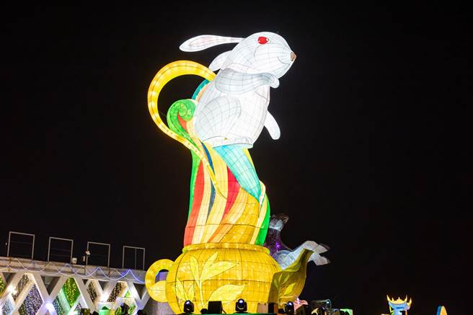
花燈由支架支撐展開，所有可能的量子狀態是由本徵函數為支架展開！

Slide 2
一系列能量的本徵函數$u_{n}$滿足：
展開定理：任一狀態$ψ$可以$u_{n}$作展開。展開讓我們聯想到向量以基底展開：
$$ψ\left(x\right)=\sum_{n}{\left[{c_{n}∙u}_{n}\left(x\right)\right]}$$
$$\vec{a}=\sum_{m=1}^{l}{a_{m}{\hat{i}}_{m}}$$
正交定理：本徵函數彼此正交。這很像一組彼此正交的基底！
$${\int_{−∞}^{∞}{dx∙}u_{m}{\left(x\right)}^{∗}∙u}_{n}\left(x\right) =δ_{mn}$$
$${\hat{i}}_{m}∙{\hat{i}}_{n}=δ_{mn}$$
分量$c_{a}$可以寫成態函數與本徵函數的空間積分:
$$c_{n}=\int_{−∞}^{∞}{dx∙}u_{n}{\left(x\right)}^{∗}∙ψ\left(x\right)$$
$$a_{m}=\vec{a}∙{\hat{i}}_{m}$$
把狀態視為向量，展開與正交定理，就如同向量空間的向量分析一模一樣！
如此，一系列本徵函數$u_{n}$似乎形成一組基底。
任一狀態函數可以此基底作展開，疊加係數$c_{n}$就如同向量對一組基底的分量。
狀態函數的資訊就保留在分量中。

Slide 3
而且狀態函數其實也就是分量。
$$u_{x_{0}}=δ\left(x−x_{0}\right)$$
$$x$$
收集位置算子$\hat{x}$，所有本徵值$x_{0}$的本徵函數$δ\left(x−x_{0}\right)$，就組成一組基底
任何函數可以以此基底展開，在此即如下，以$ψ\left(x_{0}\right)$分量一個個$δ\left(x−x_{0}\right)$疊加！
$$ψ\left(x\right)$$
$$ψ\left(x_{0}\right)$$
$$ψ\left(x\right)=\int_{−∞}^{∞}{dx_{0} ψ\left(x_{0}\right)}δ\left(x−x_{0}\right)$$
$$x_{0}$$
分量
本徵函數
$$x$$

Slide 4
$$ψ\left(x\right)$$
$$ψ\left(x_{0}\right)$$
$$ψ\left(x\right)=\int_{−∞}^{∞}{dx_{0} ψ\left(x_{0}\right)}δ\left(x−x_{0}\right)$$
$$x_{0}$$
分量
本徵函數
$$x$$
更精確一點描述：
把位置視為如晶格一樣離散，那一個$x_{0}$值對應基底的一個單位向量$δ\left(x−x_{0}\right)$！
$如上圖：波\text{函數}的值ψ\left(x_{0}\right)$其實就是它自己$ψ$以此基底$δ\left(x−x_{0}\right)$展開時的分量。
如同抽象的向量以分量值來代表，電子抽象的狀態也以分量、即$波\text{函數}$來代表。
最後，再將位置趨近連續分佈，因此求和都變成積分。

Slide 5
以抽象的狀態$ψ$來思考電子，與波函數$ψ\left(x\right)$是同一件事，但有時方便許多！
展開定理：任一狀態$ψ$可以$u_{n}$作展開。
$$ψ\left(x\right)=\sum_{n}{\left[{c_{n}∙u}_{n}\left(x\right)\right]}$$
$$\vec{ψ}=\sum_{m=1}^{l}{c_{m}{\hat{i}}_{m}}$$
正交定理：本徵函數彼此正交。
$${\int_{−∞}^{∞}{dx∙}u_{m}{\left(x\right)}^{∗}∙u}_{n}\left(x\right) =δ_{mn}$$
$${\hat{i}}_{m}∙{\hat{i}}_{n}=δ_{mn}$$
分量$c_{a}$可以寫成態函數與本徵函數的空間積分:
$$c_{n}=\int_{−∞}^{∞}{dx∙}u_{n}{\left(x\right)}^{∗}∙ψ\left(x\right)$$
$$c_{m}=\vec{ψ}∙{\hat{i}}_{m}$$
在這對應中，最關鍵的是：我們熟悉的積分，在這向量空間內就是內積：
$$\int_{−∞}^{∞}{dx∙}ψ{\left(x\right)}^{∗}∙φ\left(x\right)$$
$$\vec{ψ}∙\vec{φ}$$

Slide 6
兩個函數乘積的積分滿足線性代數中兩向量的內積的所有性質！
大膽引進一符號$\left\langle ψ,φ\right\rangle$來表達兩個狀態函數$ψ$,$φ$的內積：
$$\int_{−∞}^{∞}{dx∙}ψ{\left(x\right)}^{∗}∙φ\left(x\right)≡\left\langle ψ,φ\right\rangle$$
這個內積在前換互換後，會變為複數共軛。
$${\left\langle ψ | φ\right\rangle }^{∗}={\left(\int_{−∞}^{∞}{dx∙}ψ^{∗}∙φ\right)}^{∗}≡\int_{−∞}^{∞}{dx∙}φ^{∗}∙ψ=\left\langle φ | ψ\right\rangle$$
可見一個狀態函數$ψ$與自己的內積一定是實數，
$${\left\langle ψ,ψ\right\rangle }^{∗}=\left\langle ψ,ψ\right\rangle$$
對應向量的長度平方。
這個內積可以用來書寫一個狀態函數$ψ$的歸一化條件：
$$\int_{−∞}^{∞}{dx∙}ψ{\left(x\right)}^{∗}∙ψ\left(x\right)≡\left\langle ψ,ψ\right\rangle =1$$
$ψ$只能是單位向量！

Slide 7
$$\int_{−∞}^{∞}{dx∙}ψ{\left(x\right)}^{∗}∙φ\left(x\right)≡\left\langle ψ,φ\right\rangle$$
用這一內積符號：
如此$u_{n}$的正交定理可以簡化寫成：
$$\int_{0}^{a}{dx∙}u_{n}^{∗}\left(x\right)u_{m}\left(x\right)=δ_{mn}$$
$$\left\langle u_{n},u_{m}\right\rangle =δ_{mn}$$
函數展開的分量可以寫成 ：
$$c_{n}=\int_{0}^{a}{dx∙}u_{n}^{∗}\left(x\right)ψ\left(x\right)$$
$$c_{n}=\left\langle u_{n},ψ\right\rangle$$
$u_{n}$就是正交基底。
這是驚人的簡化，省去書寫積分的麻煩。
更重要、它揭露了量子狀態、即狀態函數的數學結構：有內積的向量空間。

Slide 8
$$ψ\left(x\right)=\sum_{n=1}^{∞}{c_{n}u_{n}\left(x\right)}$$
$$\int_{0}^{a}{dx∙}u_{n}^{∗}\left(x\right)ψ\left(x\right)=\int_{0}^{a}{dx∙}u_{n}^{∗}\left(x\right)\left[\sum_{m=1}^{∞}{c_{m}u_{m}\left(x\right)}\right]$$
$$=\sum_{m=1}^{∞}{c_{m}}\int_{0}^{a}{dx∙}u_{n}^{∗}\left(x\right)u_{m}\left(x\right)=\sum_{m=1}^{∞}{c_{m}δ_{mn}}=c_{n}$$
$$c_{n}=\int_{0}^{a}{dx∙}u_{n}^{∗}\left(x\right)ψ\left(x\right)$$
用新的符號推導展開係數，過程相同，卻極簡。而且與向量分析完全一致。
$$\left\langle u_{n},ψ\right\rangle =\left\langle u_{n},\sum_{m=1}^{∞}{c_{m}u_{m}\left(x\right)}\right\rangle =\sum_{n=1}^{∞}{c_{m}\left\langle u_{n},u_{m}\right\rangle }=\sum_{n=1}^{∞}{c_{m}δ_{mn}}=c_{n}$$
$$c_{n}=\left\langle u_{n},ψ\right\rangle$$

Slide 9
期望值的書寫也可以用新的內積。
連期望值都可以寫成：
$$\left\langle A\right\rangle =\int_{−∞}^{∞}{{dx∙ψ}^{∗}\left(x\right)}∙\hat{A}ψ\left(x\right)$$
$$\left\langle A\right\rangle =\left\langle ψ,\hat{A}ψ\right\rangle$$
展開定理的證明與計算更簡單：
$$\left\langle H\right\rangle =\left\langle ψ,\hat{H}ψ\right\rangle =\left\langle ψ,\hat{H}\sum_{n=1}^{∞}{c_{n}u_{n}}\right\rangle =\sum_{m=1}^{∞}{c_{n}\left\langle ψ,\hat{H}u_{n}\right\rangle }$$
$$=\sum_{n=1}^{∞}{c_{n}E_{n}\left\langle ψ, u_{m}\right\rangle }=\sum_{n=1}^{∞}{c_{n}E_{n}{\left\langle u_{n},ψ\right\rangle }^{∗}}=\sum_{n}{E_{n}c_{n}c_{n}^{∗}}=\sum_{n}{E_{n}∙{\left|c_{n}\right|}^{2}}$$

Slide 10
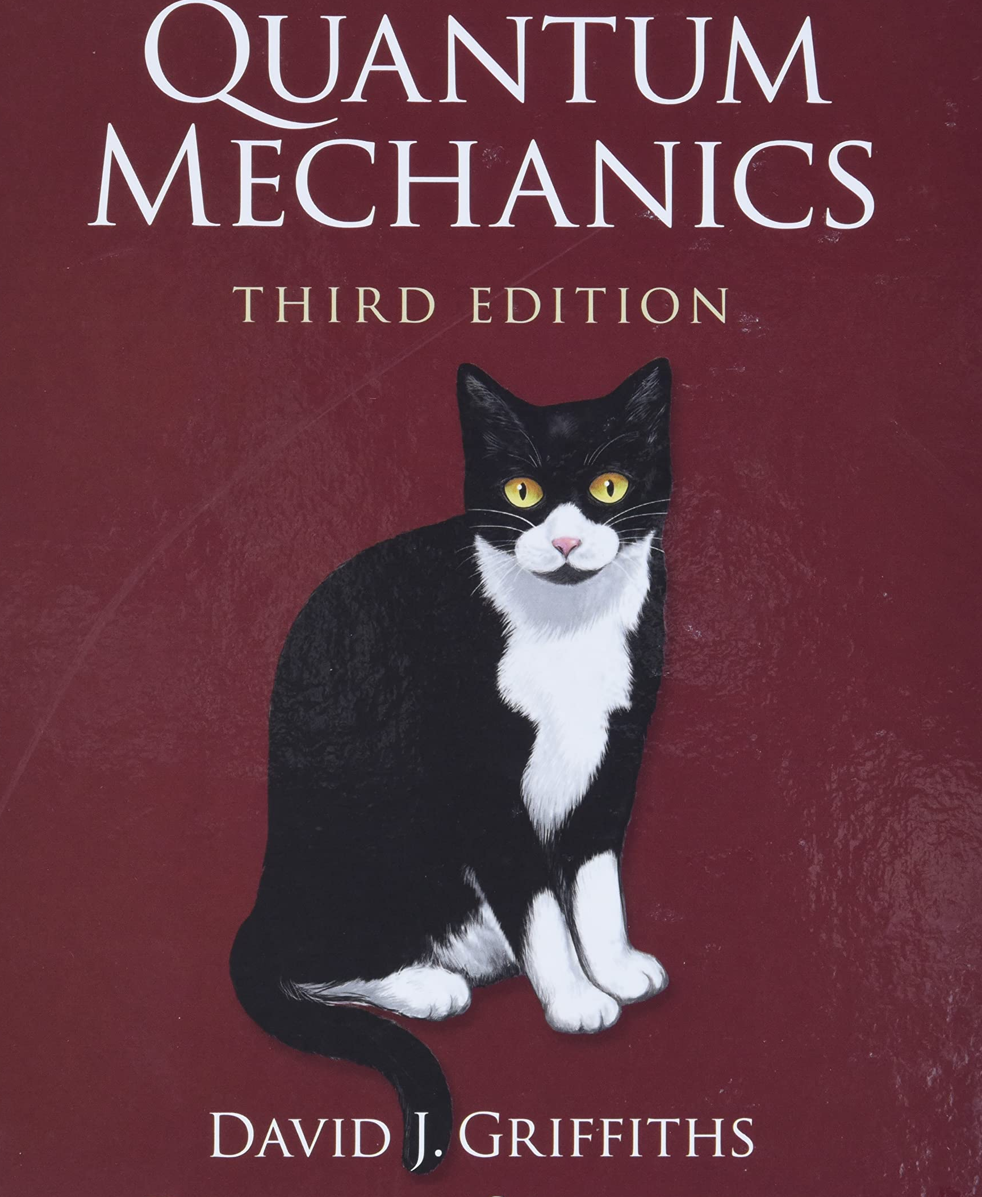
$$ψ\left(x\right)$$
所有可能的量子狀態、即狀態函數組成的數學結構：
有內積的、無限維的向量空間。
$$\int_{−∞}^{∞}{dx∙}{φ\left(x\right)}^{∗}∙ψ\left(x\right)≡\left\langle φ, ψ\right\rangle$$

Slide 11
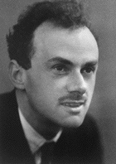
狄拉克更進一步發明一系列的符號來使此數學結構更加突顯！
Paul Dirac 1902-1984

Slide 12
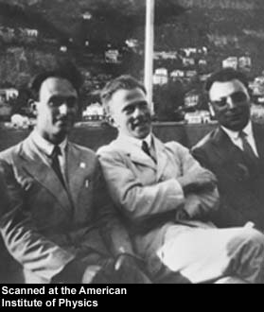
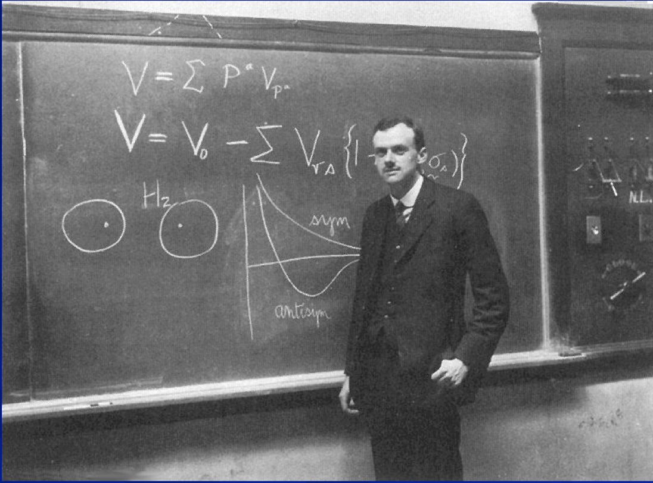

Slide 13
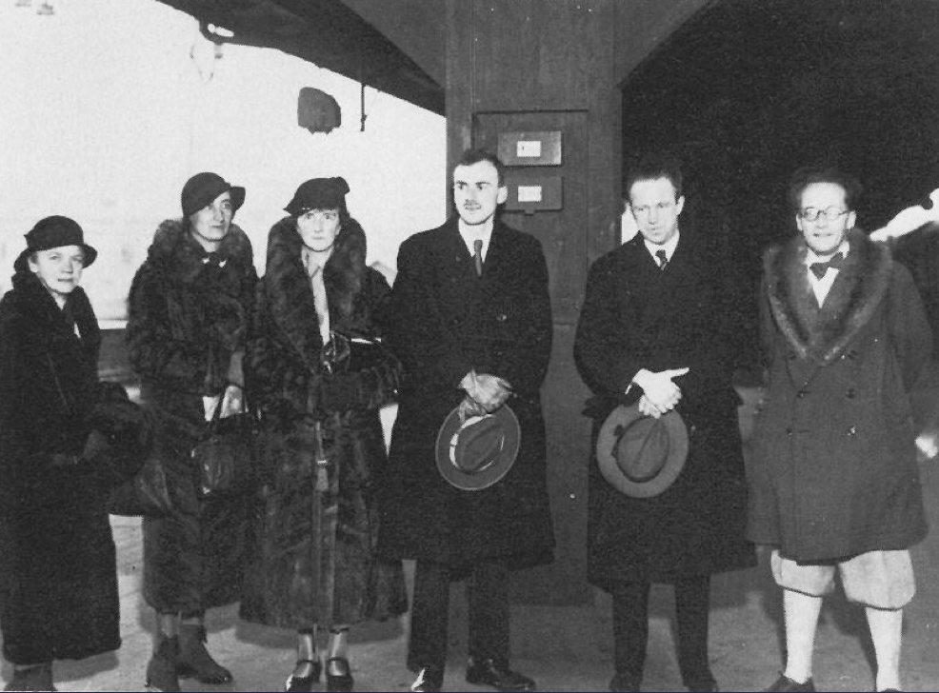

Slide 14
Dirac find it’s possible for 4 by 4 matrices
$$\left\{γ^{μ},γ^{ν}\right\}=2g^{μν}$$
$$p^{μ}p_{μ}−m^{2}c^{2}=\left(γ^{κ}p_{κ}+mc\right)\left(γ^{λ}p_{λ}−mc\right)=0$$
Pick the first order factor:
$$γ^{μ}p_{μ}−mc=0$$
Make the replacement and put in the wave function:
$$p^{μ}→i∂_{μ}$$
$$iγ^{μ}∂_{μ}ψ−mψ=0$$
If γ’s are 4 by 4 matrices, Ψ must be a 4 component column:
$$i\left(γ^{0}\frac{∂ψ}{∂t}+γ^{i}\frac{∂ψ}{∂x^{i}}\right)−mψ=0$$
$$ψ=\left(\begin{matrix}\begin{matrix}\begin{matrix}ψ_{1} \\ ψ_{2}\end{matrix} \\ ψ_{3}\end{matrix} \\ ψ_{4}\end{matrix}\right)$$
Note that it consists of 4 Equations.
這個方程式是場方程式，而不是波方程式。
它描述相對論性的電子，預測電子是有自旋的。

Slide 15
This result is too beautiful to be false; it is more important to have beauty in one's equations than to have them fit experiment.

Slide 16
Dirac Notation
向量分析會以一個向量符號來代表一個向量，而不會直接寫出向量的分量。
我們也應該以一個抽象的符號來代表一個狀態，而無需寫出狀態函數。
狄拉克用來代表狀態的符號，是以內積為設計的核心。
$$\vec{a}$$
內積是兩個狀態函數相乘的積分，
$$\int_{−∞}^{∞}{dx∙}{φ\left(x\right)}^{∗}∙ψ\left(x\right)≡\left\langle φ, ψ\right\rangle$$
狄拉克建議任意狀態函數$ψ\left(x\right)$，都用切開的內積符號的右半部來表示：
$$ψ\left(x\right)$$
$$\left|\left.ψ\right\rangle \right.$$
稱為Ket。
一般把$ψ$寫在ket符號內，來表示這是$ψ\left(x\right)$所對應的狀態！
接著你可能以為積分式內的${φ\left(x\right)}^{∗}$就用同樣的符號$\left|\left.φ\right\rangle \right.$表示，內積寫成$\left|\left.ψ\right\rangle \right.∙\left|\left.φ\right\rangle \right.$。
但別忘了積分之中，左邊的函數要取複數共軛：左右有別。

Slide 17
$$\int_{−∞}^{∞}{dx∙}{φ\left(x\right)}^{∗}∙ψ\left(x\right)≡\left\langle φ, ψ\right\rangle$$
積分之中，左邊函數要取複數共軛：左右有別，左邊狀態要有不同的符號。
狄拉克建議可以切開的內積符號的左半部表示：
$$φ{\left(x\right)}^{∗}$$
$$\left\langle \left.φ\right|\right.$$
稱為Bra，線性代數術語稱為Co-vector或Dual。
$$\vec{b}$$
雖然也是來自狀態函數，Bra$\left\langle \left.φ\right|\right.$ 開口向右，正好與開口向左的Ket $\left|\left.ψ\right\rangle \right.$準備對接。
當Bra與Ket合體成為一Bracket，即這兩個狀態的內積，符號就是：$\left\langle ψ | φ\right\rangle$。
$$\left\langle \left.φ\right|\right.$$
$$\left|\left.ψ\right\rangle \right.$$
$$\left\langle φ | ψ\right\rangle$$
為一個複數。
$$\vec{a}∙\vec{b}$$
這就是Bra與Ket符號設計的核心概念，一左一右才能非常自然地得到內積！
畢竟內積是一個狀態函數與一個狀態函數的複數共軛乘起來作積分。
例如兩個右方ket $\left|\left.ψ\right\rangle \right.\left|\left.φ\right\rangle \right.$就不是內積，這是一個張量積。
但注意Bra$\left\langle \left.φ\right|\right.$，是來自Ket$\left|\left.φ\right\rangle \right.$所指涉的波函數的複數共軛，彼此有對應。
但別忘了兩個Ket的線性組合$c_{1}\left|\left.φ_{1}\right\rangle \right.+c_{2}\left|\left.φ_{2}\right\rangle \right.$對應的Bra $c_{1}^{∗} \left\langle \left.φ_{1}\right|\right.+c_{2}^{∗}\left\langle \left.φ_{2}\right|\right.$，
係數要取複數共軛，畢竟Bra本質上就是狀態函數的複數共軛。

Slide 18
這個抽象的內積，其實是函數乘積的積分：
$$\int_{−∞}^{∞}{dx∙}{φ\left(x\right)}^{∗}∙ψ\left(x\right)≡\left\langle φ | ψ\right\rangle$$
因此內積對右邊ket是線性。但對左邊bra是共軛線性。
$$\left\langle \left.ψ\right|\right.\left(c_{1}\left|\left.φ_{1}\right\rangle \right.+ c_{2}\left|\left.φ_{2}\right\rangle \right. \right)=c_{1}\left\langle ψ | φ_{1}\right\rangle +c_{2}\left\langle ψ | φ_{2}\right\rangle$$
$$\left(\left\langle \left.{c_{1}ψ}_{1}\right|\right.+\left\langle \left.{c_{2}ψ}_{2}\right|\right.\right)\left|\left.φ\right\rangle \right.=c_{1}^{∗}\left\langle ψ_{1} | φ\right\rangle +c_{2}^{∗}\left\langle ψ_{2} | φ\right\rangle$$
一般內積與前後次序無關。
但內積前後次序對調後，會是對調前內積的複數共軛。
$$\left\langle ψ | φ\right\rangle =\int_{−∞}^{∞}{dx∙}ψ^{∗}∙φ={\left(\int_{−∞}^{∞}{dx∙}φ^{∗}∙ψ\right)}^{∗}={\left\langle φ | ψ\right\rangle }^{∗}$$

Slide 19
物理量
算子
$$\hat{A}$$
矩陣
$算子\hat{A}$是向量空間上的線性變換，將向量映射到向量。
算子作用於一狀態，就得到向量空間上的另一狀態向量。
$$\hat{T}\vec{A}$$
$$\hat{A}ψ\left(x\right)$$
$$\hat{A}\left|\left.ψ\right\rangle \right.≡\left|\left.\hat{A}ψ\right\rangle \right.$$
如此測量期望值可以寫成：
$$\left\langle A\right\rangle =\int_{−∞}^{∞}{{dx∙ψ}^{∗}\left(x\right)}∙\hat{A}ψ\left(x\right)$$
$$\left|\hat{A}\left.ψ\right\rangle \right.$$
與
$$\left\langle \left.ψ\right|\right.$$
的內積
$$\left\langle ψ\right.\left|\hat{A}\left.ψ\right\rangle \right.$$
$$\left\langle \hat{A}\right\rangle =\left\langle ψ\right.\left|\hat{A}\left.ψ\right\rangle \right.$$
新的內積符號使期望值表示式非常簡潔！
$$\left(\begin{matrix}c_{1} \\ c_{2}\end{matrix}\right)$$
此定義可以推廣到不同態之間，而且寫成：
$$\left\langle φ\right.\left|\hat{A}\left.ψ\right\rangle \right.=\int_{−∞}^{∞}{dx∙φ^{∗}\left(x\right)}∙\hat{A}ψ\left(x\right)≡\left\langle \left.φ\right|\right.\hat{A}\left|\left.ψ\right\rangle \right.$$
未來會介紹古典沒有的電子自旋，它的狀態就不是位置波函數，而真是向量。

Slide 20
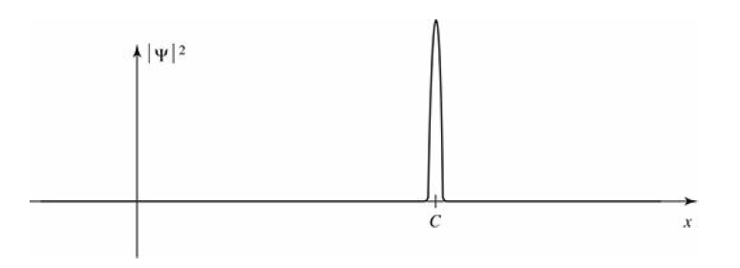
測量值確定的本徵態
$$\hat{A}ψ_{a}\left(x\right)=aψ_{a}\left(x\right)$$
$$\hat{A}\left|\left.ψ_{a}\right\rangle \right.=a\left|\left.ψ_{a}\right\rangle \right.$$
有時會把本徵值寫在ket符號內，來標定本徵態。
$$\left|\left.ψ_{a}\right\rangle \right.→\left|\left.a\right\rangle \right.$$
$$\hat{A}\left|\left.a\right\rangle \right.=a\left|\left.a\right\rangle \right.$$
例如：動量的本徵態
$$u_{p_{0}}＝\frac{1}{\sqrt{2πℏ}}e^{i\frac{p_{0}}{ℏ}x}$$
$$\left|\left.p_{0}\right\rangle \right.$$
$$\hat{p}\left|\left.p_{0}\right\rangle \right.=p_{0}\left|\left.p_{0}\right\rangle \right.$$
位置的本徵態
$$δ\left(x−x_{0}\right)$$
$$\left|\left.x_{0}\right\rangle \right.$$
$$\hat{x}\left|\left.x_{0}\right\rangle \right.=x_{0}\left|\left.x_{0}\right\rangle \right.$$
能量的本徵態，定態：
$$\hat{H}\left|\left.n\right\rangle \right.=E_{n}\left|\left.n\right\rangle \right.$$
任一狀態$\left|\left.ψ\right\rangle \right.$可以以所有$\left|\left.a\right\rangle \right.$組成的基底展開，分量$c_{a}$等於：
$$c_{a}=\left\langle ψ_{a},ψ\right\rangle ≡\left\langle a | ψ\right\rangle$$
$$\left|\left.ψ\right\rangle \right.=\sum_{a}{c_{a}\left|\left.a\right\rangle \right.}=\sum_{a}{\left\langle a | ψ\right\rangle \left|\left.a\right\rangle \right.}=\sum_{a}{\left|\left.a\right\rangle \left\langle a | ψ\right\rangle \right.}$$

Slide 21
Adjoint算子
$$\left\langle φ\right.\left|\hat{A}\left.ψ\right\rangle \right.≡\left\langle \left.φ\right|\right.\hat{A}\left|\left.ψ\right\rangle \right.=\int_{−∞}^{∞}{dx∙φ^{∗}\left(x\right)}∙\hat{A}ψ\left(x\right)$$
$\hat{A}$對應的矩陣元：
似乎很多時候算子可以看成作用在Bra上，例如$\hat{x}$算子：
$$\left\langle φ\right.\left|\hat{x}\left.ψ\right\rangle \right.=\int_{−∞}^{∞}{dx∙}{φ\left(x\right)}^{∗}\left[xψ\left(x\right)\right]=\int_{−∞}^{∞}{dx∙}{\left[xφ\right]}^{∗}ψ≡\left\langle \hat{x}φ\right.\left|\left.ψ\right\rangle \right.$$
$\hat{p}$算子也是：
$$\left\langle φ\right.\left|\hat{p}\left.ψ\right\rangle \right.=\int_{−∞}^{∞}{dx∙}{φ\left(x\right)}^{∗}∙iℏ\frac{dψ\left(x\right)}{dx}=\int_{−∞}^{∞}{dx∙}{\left[iℏ\frac{dφ\left(x\right)}{dx}\right]}^{∗}ψ\left(x\right)≡\left\langle \hat{p}φ\right.\left|\left.ψ\right\rangle \right.$$
具有這樣性質的算子稱為Hermitian：
$$\left\langle φ\right.\left|\hat{A}\left.ψ\right\rangle \right.=\int_{−∞}^{∞}{dx∙}{φ\left(x\right)}^{∗}\left[\hat{A}ψ\left(x\right)\right]=\int_{−∞}^{∞}{dx∙}{\left[\hat{A}φ\right]}^{∗}ψ≡\left\langle \hat{A}φ\right.\left|\left.ψ\right\rangle \right.$$

Slide 22
$$\left\langle φ\right.\left|\hat{A}\left.ψ\right\rangle \right.=\left\langle \hat{A}φ\right.\left|\left.ψ\right\rangle \right.$$
Hermitian算子的期望值永遠是實數!
$${\left\langle \hat{A}\right\rangle }^{∗}={\left\langle ψ\right.\left|\hat{A}\left.ψ\right\rangle \right.}^{∗}=\left\langle \hat{A}ψ\right.\left|\left.ψ\right\rangle \right.=\left\langle ψ\right.\left|\hat{A}\left.ψ\right\rangle \right.=\left\langle \hat{A}\right\rangle$$
大膽推測：可測量的物理量都由 Hermitian算子代表！
本徵值就是本徵態的期望值，Hermitian算子的期望值是實數！
因此Hermitian算子的本徵值必是實數。

Slide 23
一般來說，算子不一定是Hermitian。
$$\left\langle φ\right.\left|\hat{A}\left.ψ\right\rangle \right.≡\left\langle \left.φ\right|\right.\hat{A}\left|\left.ψ\right\rangle \right.$$
這個內積，也可以表示為$\left|\left.ψ\right\rangle \right.$，與$φ$經過某個線性變換後的態${\hat{A}}^{†}φ$的內積：
$$\left\langle \left.φ\right|\right.\hat{A}\left|\left.ψ\right\rangle \right.≡\left\langle φ\right.\left|\hat{A}\left.ψ\right\rangle \right.=\left(\left\langle \left.{\hat{A}}^{†}φ\right|\right.\right)∙\left|\left.ψ\right\rangle \right.$$
$\left\langle \left.{\hat{A}}^{†}φ\right|\right.$是Ket$\left|\left.{\hat{A}}^{†}φ\right\rangle \right.$對應的Bra。
$$\int_{−∞}^{∞}{dx∙}{φ\left(x\right)}^{∗}\left[\hat{A}ψ\left(x\right)\right]=\int_{−∞}^{∞}{dx∙}{\left[{\hat{A}}^{†}φ\left(x\right)\right]}^{∗}ψ\left(x\right)$$
以上就是${\hat{A}}^{†}$的定義，稱為$\hat{A}$的Adjoint算子。
若是矩陣：
$${\hat{M}}^{†}={\hat{M}}^{T∗}$$
${\hat{A}}^{†}$的Adjoint就是$\hat{A}$。
$${({\hat{A}}^{†})}^{†}=\hat{A}$$
因此$\text{Hermitian}$算子的定義，就是它與它的Adjoint算子相等！
$${\hat{A}}^{†}=\hat{A}$$
$${\hat{p}}^{†}=\hat{p}$$
$${\hat{x}}^{†}=\hat{x}$$
$${\hat{H}}^{†}=\hat{H}$$

Slide 24
還有一個有用的公式：
$$\left\langle φ\right.\left|\hat{A}\left.ψ\right\rangle \right.≡\left\langle \left.φ\right|\right.\hat{A}\left|\left.ψ\right\rangle \right.$$
此內積或$\hat{A}$矩陣元取複數共軛，可以表示為${\hat{A}}^{†}$的矩陣元，兩邊態對調。
$${\left\langle \left.φ\right|\right.\hat{A}\left|\left.ψ\right\rangle \right.}^{∗}={\left\langle φ\right.\left|\hat{A}\left.ψ\right\rangle \right.}^{∗}=\left(\left\langle \left.\hat{A}ψ\right|\right.\right)∙\left|\left.φ\right\rangle \right.=\left(\left\langle ψ\right.\right)∙{\hat{A}}^{†}\left|\left.φ\right\rangle \right.=\left\langle \left.ψ\right|\right.{\hat{A}}^{†}\left|\left.φ\right\rangle \right.$$

Slide 25
例如：動量的本徵態
$$u_{p_{0}}＝\frac{1}{\sqrt{2πℏ}}e^{i\frac{p_{0}}{ℏ}x}$$
$$\left|\left.p_{0}\right\rangle \right.$$
$$\hat{p}\left|\left.p_{0}\right\rangle \right.=p_{0}\left|\left.p_{0}\right\rangle \right.$$
位置的本徵態
$$δ\left(x−x_{0}\right)$$
$$\left|\left.x_{0}\right\rangle \right.$$
$$\hat{x}\left|\left.x_{0}\right\rangle \right.=x_{0}\left|\left.x_{0}\right\rangle \right.$$
能量的本徵態，定態：
$$\hat{H}\left|\left.n\right\rangle \right.=E_{n}\left|\left.n\right\rangle \right.$$
以$\left|\left.x\right\rangle \right.$為例，任一狀態可以以所有$\left|\left.x\right\rangle \right.$組成的基底，以分量$c_{x}$展開：
$$\left|\left.ψ\right\rangle \right.=\sum_{x}{c_{x}\left|\left.x\right\rangle \right.}→\int{dx∙c_{x}\left|\left.x\right\rangle \right.}$$
$$\left|\left.ψ\right\rangle \right.=\int{dx∙\left|\left.x\right\rangle \left\langle x | ψ\right\rangle \right.}$$
$$c_{x}=\left\langle x | ψ\right\rangle$$

Slide 26
使用新的符號來計算任意算子的期望值$\left\langle \hat{A}\right\rangle$：代入狀態向量$\left|\left.ψ\right\rangle \right.$的展開：
$$\left\langle \hat{A}\right\rangle =\left\langle ψ\right.\left|\hat{A}\left.ψ\right\rangle \right.=\sum_{b}{c_{b}^{∗}\left\langle \left.ψ_{b}\right|\right.\left(\sum_{a}{c_{a}\hat{A}\left|\left.ψ_{a}\right\rangle \right.}\right)}=\sum_{a,b}{c_{b}^{∗}c_{a}∙\left\langle ψ_{b}\right.\left|\hat{A}\left.ψ_{a}\right\rangle \right.}=\sum_{a,b}{c_{b}^{∗}c_{a}∙a\left\langle ψ_{b} | ψ_{a}\right\rangle }=\sum_{a,b}{c_{a}c_{b}^{∗}∙a{∙δ}_{ab}}=\sum_{a}{a∙{\left|c_{a}\right|}^{2}}$$
${\left|c_{a}\right|}^{2}$是測量$\hat{A}$得到$結果是a$的機率！
$$c_{a}=\left\langle ψ_{a} | ψ\right\rangle$$
我們就稱這個狀態向量$\left|\left.ψ\right\rangle \right.$沿$\left|\left.ψ_{a}\right\rangle \right.$的分量$\left\langle ψ_{a} | ψ\right\rangle$，為$\hat{A}$測量得到$結果是a$的振幅，
振幅平方後等於機率 。
若$\hat{A}$測量得到$結果是a$後，顯然該粒子就處於$\left|\left.ψ_{a}\right\rangle \right.狀態$。
$\left\langle ψ_{a} | ψ\right\rangle$就等於$\left|\left.ψ\right\rangle \right.$狀態下測量$\hat{A}$，發現該粒子位於$\left|\left.ψ_{a}\right\rangle \right.$狀態的振幅：
$$\left\langle ψ_{a} | ψ\right\rangle$$
推廣：$\left|\left.ψ\right\rangle \right.$狀態下，測量後會崩潰為$\left.\left|φ\right.\right\rangle 狀態$的振幅，也可以內積計算：
$$\left\langle φ | ψ\right\rangle$$
這個解釋給了狀態的內積非常具體的物理意義。

Slide 27
$$\left|\left.ψ\right\rangle \right.=\int{dx∙\left|\left.x\right\rangle \left\langle x | ψ\right\rangle \right.}$$
還是以$\left|\left.x\right\rangle \right.$為例，剛剛已得以$\left|\left.x\right\rangle \right.$組成的基底的展開：
在$\left|\left.ψ\right\rangle \right.$狀態下，測量位置得到值$x$，也就是發現該粒子位於$狀態\left.\left|x\right.\right\rangle$的振幅，
就等於兩狀態的內積$\left\langle x | ψ\right\rangle$。這對任意可能的$x$值都對。
而我們早知道這振幅就是所謂的狀態波函數$ψ\left(x\right)$，因此：
$$ψ\left(x\right)=\left\langle x | ψ\right\rangle$$
可見$ψ\left(x\right)$就是以所有$\left|\left.x\right\rangle \right.$組成的基底，來表示$\left|\left.ψ\right\rangle \right.$狀態的向量分量：
或也可以說：$ψ\left(x\right)$就是狀態向量$\left|\left.ψ\right\rangle \right.$沿$\left|\left.x\right\rangle \right.$方向的分量：
$$\left|\left.ψ\right\rangle \right.=\int{dx∙\left|\left.x\right\rangle ψ\left(x\right)\right.}$$
$$\vec{V}=v_{x}\hat{i}+v_{y}\hat{j}+v_{z}\hat{k}=\sum_{i=1}^{3}{{\hat{e}}_{i}}v_{i}$$
這就如同向量的分量表示法：
舉能量本徵態$\left|\left.n\right\rangle \right.$為例：
$$u_{n}\left(x\right)=\left\langle x | n\right\rangle$$
$$u_{p}\left(x\right)=\left\langle x | p\right\rangle =\frac{1}{\sqrt{2πℏ}}e^{i\frac{p}{ℏ}x}$$
舉$\left|\left.p\right\rangle \right.$為例：

Slide 28
你也可以選擇其他基底，例如所有可能的動量本徵態：
$$\left|\left.p\right\rangle \right.$$
$$φ\left(p\right)=\left\langle p | ψ\right\rangle$$
$\left|\left.ψ\right\rangle \right.$狀態下測量動量，發現該粒子位於$\left.\left|p\right.\right\rangle 狀態$的振幅。
$φ\left(p\right)$就是函數$ψ\left(x\right)$的傅立葉變換。可以稱為動量空間的波函數！
$φ\left(p\right),ψ\left(x\right)$是同一個狀態向量$\left|\left.ψ\right\rangle \right.$在不同基底的分量！

Slide 29
Completeness Condition
$$\left|\left.ψ\right\rangle \right.=\int{dx∙\left|\left.x\right\rangle \left\langle x | ψ\right\rangle \right.}$$
此式對任何狀態$\left|\left.ψ\right\rangle \right.$都成立，因此拿掉$\left|\left.ψ\right\rangle \right.$，可以得到一個等式：
$$1=\int{dx∙\left|\left.x\right\rangle \left\langle \left.x\right|\right.\right.}$$
這是所有$\left|\left.x\right\rangle \right.$集合起來會組成一組完整基底的表現 Complete Set of bases.
稱為Completeness Condition
注意：$\left|\left.x\right\rangle \left\langle \left.x\right|\right.\right.$是一個算子，將它作用在任一個狀態$\left|\left.φ\right\rangle \right.$，就得到一新狀態：
$$\left|\left.x\right\rangle \left\langle \left.x\right|\right.∙\right.\left|\left.φ\right\rangle \right.=\left|\left.x\right\rangle \left\langle x | φ\right\rangle \right.$$
$$v_{x}\hat{i}=\left(\vec{V}∙\hat{i}\right)\hat{i}$$
這是將$\left|\left.φ\right\rangle \right.$與一個基底向量$\left|\left.x\right\rangle \right.$的內積，乘上$\left|\left.x\right\rangle \right.$。這是典型的投影！
$\left|\left.x\right\rangle \left\langle \left.x\right|\right.\right.$就稱沿$\left|\left.x\right\rangle \right.$的投影算子Projection Operator。
將所有可能的投影都加起來就是全部，因此等於1。
$$1=\int{dx∙\left|\left.x\right\rangle \left\langle \left.x\right|\right.\right.}$$

Slide 30
同樣的推導也適用於其他的本徵態組成基底：
$$\left|\left.ψ\right\rangle \right.=\sum_{a}{\left|\left.ψ_{a}\right\rangle \right.c_{a}}=\sum_{a}{\left|\left.ψ_{a}\right\rangle \left\langle ψ_{a} | ψ\right\rangle \right.}$$
此式對任何狀態$\left|\left.ψ\right\rangle \right.$都成立，因此：
$$1=\sum_{a}{\left|\left.ψ_{a}\right\rangle \left\langle \left.ψ_{a}\right|\right.\right.}$$
這表示$\left|\left.ψ_{a}\right\rangle \right.$組成一組完整基底 Complete Set of bases.
Completeness Condition
$\left|\left.ψ_{a}\right\rangle \left\langle \left.ψ_{a}\right|\right.\right.$是一個算子，將它作用在任一個狀態$\left|\left.ψ\right\rangle \right.$：
$$\left|\left.ψ_{a}\right\rangle \left\langle \left.ψ_{a}\right|\right.∙\right.\left|\left.ψ\right\rangle \right.=\left|\left.ψ_{a}\right\rangle \left\langle ψ_{a} | ψ\right\rangle \right.$$
這是將$\left|\left.ψ\right\rangle \right.$與一個基底向量的內積，乘上此基底向量。
$\left|\left.ψ_{a}\right\rangle \left\langle \left.ψ_{a}\right|\right.\right.$又稱沿$ψ_{a}$方向的投影算子Projection Operator。

Slide 31
只要把completeness condition作用於$\left|\left.ψ\right\rangle \right.$就得到$\left|\left.ψ\right\rangle \right.$的展開式：
$$1=\int{dx∙\left|\left.x\right\rangle \left\langle \left.x\right|\right.\right.}$$
$$\left|\left.ψ\right\rangle \right.=I\left|\left.ψ\right\rangle \right.=\int{dx∙\left|\left.x\right\rangle \left\langle x | ψ\right\rangle \right.}=\int{dx∙\left|\left.x\right\rangle ∙ψ\left(x\right)\right.}$$
同理，由其他的基底的 completeness condition ：
$$1=\sum_{n}{\left|\left.n\right\rangle \left\langle \left.n\right|\right.\right.}$$
$$1=\int{dp∙\left|\left.p\right\rangle \left\langle \left.p\right|\right.\right.}$$
6-14
$\left|\left.ψ\right\rangle \right.$可以以其他方式展開！
$$\left|\left.ψ\right\rangle \right.=\sum_{n}{\left|\left.n\right\rangle \left\langle n | ψ\right\rangle \right.}$$
$$\left|\left.ψ\right\rangle \right.=\int{dp∙\left|\left.p\right\rangle \left\langle p | ψ\right\rangle \right.}$$

Slide 32
應用：兩狀態內積的計算
$$\left\langle φ\right.\left|\left.ψ\right\rangle \right.＝\left\langle \left.φ\right|\right.I\left|\left.ψ\right\rangle \right.＝\left\langle \left.φ\right|\right.\sum_{n}{\left|\left.n\right\rangle \left\langle \left.n\right|\right.\right.}\left|\left.ψ\right\rangle \right.$$
$$c_{n}=\left\langle n\right.\left|\left.ψ\right\rangle \right.,d_{n}^{∗}={\left\langle n\right.\left|\left.φ\right\rangle \right.}^{∗}$$
$$=\sum_{n}{\left\langle φ\right.\left|\left.n\right\rangle \right.∙\left\langle n\right.\left|\left.ψ\right\rangle \right.}=\sum_{n}{{\left\langle n\right.\left|\left.φ\right\rangle \right.}^{∗}∙\left\langle n\right.\left|\left.ψ\right\rangle \right.}＝\sum_{n}{d_{n}^{∗}∙c_{n}}$$
可以說插入Ket與Bra間的投影算子，使Ket與Bra分別都取了分量！
兩個態的內積，可以寫成在任一基底下態的分量的內積！
$$\vec{A}∙\vec{B}=\sum_{i}{a_{i}∙b_{i}}$$
$$=\left(\begin{matrix}d_{1}^{∗} & d_{2}^{∗} & \begin{matrix}d_{3}^{∗} & …\end{matrix}\end{matrix}\right)∙\left(\begin{matrix}c_{1} \\ c_{2} \\ \begin{matrix}c_{3} \\ ⋮\end{matrix}\end{matrix}\right)$$
Ket與Bra在一組基底內，也可以分別以行向量與列向量表示！
這個內積就是$\left|\left.ψ\right\rangle \right.$狀態下，測量後會崩潰為$\left.\left|φ\right.\right\rangle 狀態$的振幅。

Slide 33
測量期望值
$$\left\langle \hat{A}\right\rangle =\left\langle ψ\right.\left|\hat{A}\left.ψ\right\rangle \right.$$
$$\left\langle φ\right.\left|\hat{A}\left.ψ\right\rangle \right.≡\left\langle \left.φ\right|\right.\hat{A}\left|\left.ψ\right\rangle \right.=\int_{−∞}^{∞}{dx∙φ^{∗}\left(x\right)}∙\hat{A}ψ\left(x\right)$$
此定義可以推廣到不同態之間
$$1=\sum_{n}{\left|\left.n\right\rangle \left\langle \left.n\right|\right.\right.}$$
插入兩個completeness condition在$\hat{A}$兩側！
$$\left\langle \left.φ\right|\right.\hat{A}\left|\left.ψ\right\rangle \right.=\left\langle \left.φ\right|\right.\sum_{n}{\left|\left.n\right\rangle \left\langle \left.n\right|\right.\right.}\hat{A}\sum_{m}{\left|\left.m\right\rangle \left\langle m\right.\left|\left.ψ\right\rangle \right.\right.}$$
$$=\sum_{n}{\sum_{m}{\left\langle φ\right.\left|\left.n\right\rangle \right.\left\langle \left.n\right|\right.\hat{A}\left|\left.m\right\rangle \right.\left\langle m\right.\left|\left.ψ\right\rangle \right.}}=\sum_{n}{\sum_{m}{d_{n}^{∗}∙A_{nm}∙c_{m}}}$$
$$A_{nm}≡\left\langle \left.n\right|\right.\hat{A}\left|\left.m\right\rangle \right.$$
$$=\left(\begin{matrix}d_{1}^{∗} & d_{2}^{∗} & \begin{matrix}d_{3}^{∗} & …\end{matrix}\end{matrix}\right)∙\left(\begin{matrix}\begin{matrix}A_{11} & A_{12} \\ A_{21} & A_{22}\end{matrix} & \begin{matrix}A_{13} & ⋯ \\ A_{23} & ⋯\end{matrix} \\ \begin{matrix}A_{31} & A_{32} \\ ⋮ & ⋮\end{matrix} & \begin{matrix}A_{33} & ⋯ \\ ⋮ & ⋱\end{matrix}\end{matrix}\right)∙\left(\begin{matrix}c_{1} \\ c_{2} \\ \begin{matrix}c_{3} \\ ⋮\end{matrix}\end{matrix}\right)$$
算子$\hat{A}$可以視為一個矩陣！
這不意外，線性空間上的線性變換本來就可以等價於矩陣！

Slide 35
量子力學原則以狄拉克符號表示的完整版
某一個時刻的狀態
$$\left|\left.ψ\right\rangle \right.$$
狀態單位向量
隨時間變化的狀態
隨時間演化的向量
$$\left|\left.ψ(t)\right\rangle \right.$$
物理量測量
Hermitian算子
$$\hat{A}$$
有古典對應的物理量，就直接將位置算子及動量算子代入同樣的數學形式：
$$f(x,p)→\hat{f}\left(x,−iℏ\frac{d}{dx}\right)≡f(\hat{x},\hat{p})$$
就得到量子力學對應的算子。
$$\left\langle A\right\rangle =\left\langle \left.ψ\right|\right.\hat{A}\left|\left.ψ\right\rangle \right.$$
把對應算子放入此式就可得到測量期望值。
$$\hat{A}\left|\left.ψ_{a}\right\rangle \right.=a\left|\left.ψ_{a}\right\rangle \right.$$
對一物理量$\hat{A}$測量，結果完全確定的狀態，
就是該物理量對應算子$\hat{A}$的本徵函數$\left|\left.ψ_{a}\right\rangle \right.$，本徵值$a$就是測量結果。
$$\hat{H}\left|\left.ψ(t)\right\rangle \right.=iℏ\frac{∂\left|\left.ψ(t)\right\rangle \right.}{∂t}$$
狀態向量隨時間的演化由漢米爾頓量算子來負責！

Slide 36
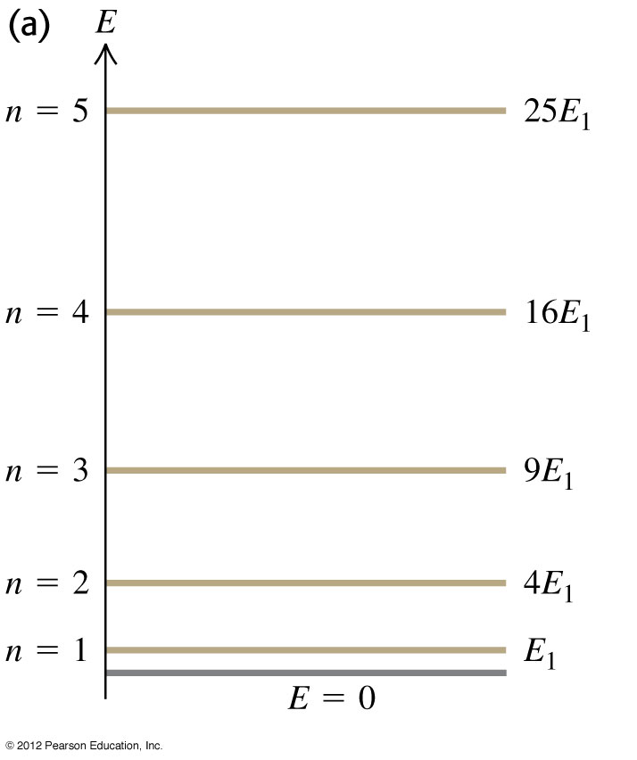
$$\hat{𝒜}$$
$$ψ\left(x\right)$$
$$\left|\left.ψ\right\rangle \right.$$
不同的狀態下，機率的分佈不同！
測量、算子是很有個性的！
但可能的結果卻一樣！
由它的本徵值來決定測量的結果有哪些可能！
$${\left|c_{n}\right|}^{2},n=1,2,3⋯$$
算子有它的堅持！

Slide 37
$$ψ\left(x\right)$$
$$\left|\left.ψ\right\rangle \right.$$
狄拉克符號用抽象的符號，來對待量子狀態，獨立於基底、也就適用於任何基底。
相對的，波函數是分量，因此是依賴於$δ\left(x−x_{0}\right)$組成的基底。
那我們是否也可以用狄拉克符號，”獨立於基底” ，直接探討代表量子測量的算子？
$$\hat{𝒜}$$
Operator 算子的方法
我們會發現算子彼此的關係，竟會直接決定它們的本徵值！

Slide 38
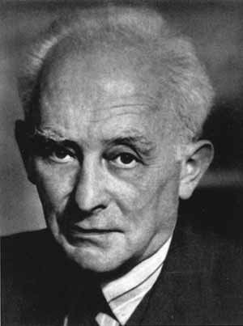
算子與數最大不同是沒有交換性。。
$$\hat{x}∙\hat{p}≠\hat{p}∙\hat{x}$$
位置與動量就不能對易 Commute！
讓我們選擇在$\left|\left.x\right\rangle \right.$基底來計算 $\hat{x}∙\hat{p}−\hat{p}∙\hat{x}$：
$$\left(\hat{x}∙\hat{p}−\hat{p}∙\hat{x}\right)ψ\left(x\right)=−iℏx\frac{dψ}{dx}−\left(−iℏ\frac{∂}{∂x}\right)\left[x∙ψ\left(x\right)\right]=iℏψ$$
這個結果對任意狀態$ψ\left(x\right)$都對。因此是一個算子的等式！
定義Commutator 對易子
$$\left[\hat{A},\hat{B}\right]≡\hat{A}∙\hat{B}−\hat{B}∙\hat{A}$$
$$\hat{x}∙\hat{p}−\hat{p}∙\hat{x}≡\left[\hat{x},\hat{p}\right]=iℏ$$
位置與動量的對易算子是常數算子。這很特別。
$$\left[\hat{x},\hat{p}\right]=iℏ$$
量子化條件，Quantization Condition 標誌古典與量子化的不同！
你也可以由此量子化條件出發，推導出動量算子在$\left|\left.x\right\rangle \right.$基底，等同位置微分：
兩者邏輯上等價。
是否可以用”獨立於基底”的方式，直接探討算子的關係？
意思就是可否以量子化條件取代動量是空間微分，來進行推導？
$$\hat{p}=−iℏ\frac{d}{dx}$$
$$\left[\hat{x},\hat{p}\right]=iℏ$$

Slide 39
$$\left[\hat{x},\hat{p}\right]=iℏ$$
由這個量子化條件可以推導出測不準原理：
$$∆x∙∆p≥ℏ$$
有了量子化條件，所有粒子運動的量子力學，都能推導出來。
我們將以量子彈簧的能階作例子來說明！
原則上所有由$\hat{x},\hat{p}$組成的物理量算子的對易子，都可以由此導出。
幾個有用的公式：
$$\left[A,B\right]=−\left[B,A\right]$$
$$\left[A+B,C\right]=\left[A,C\right]+\left[B,C\right]$$
$$\left[A,BC\right]=\left[A,B\right]C+B\left[A,C\right]$$
$$\left[AB,C\right]=A\left[B,C\right]+\left[A,C\right]B$$
$$\left[AB,C\right]=ABC−CAB=ABC−ACB+ACB−CAB=A\left[B,C\right]+\left[A,C\right]B$$

Slide 40
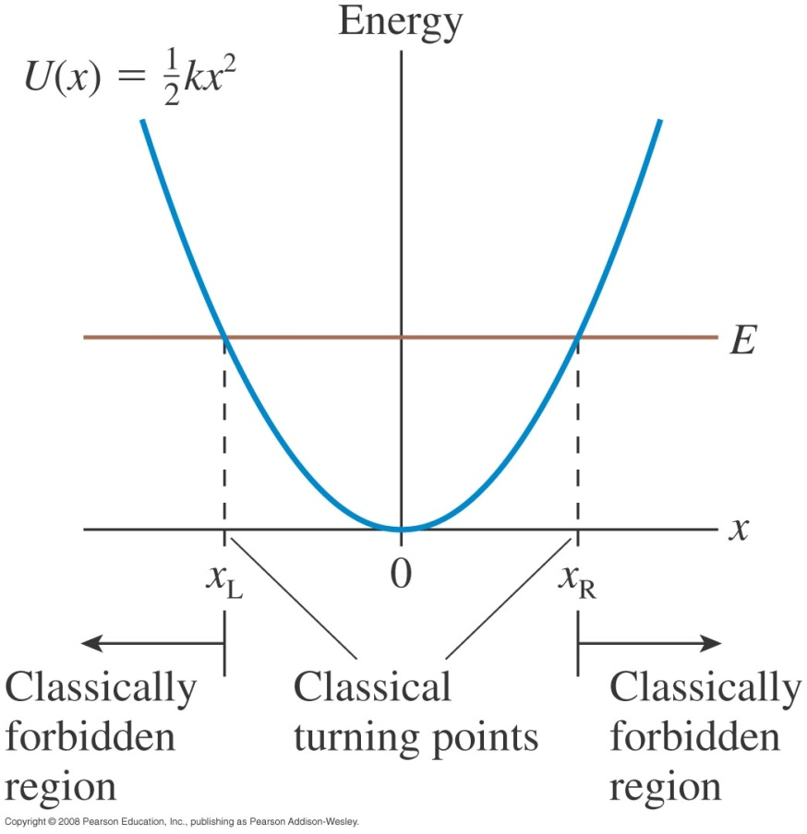
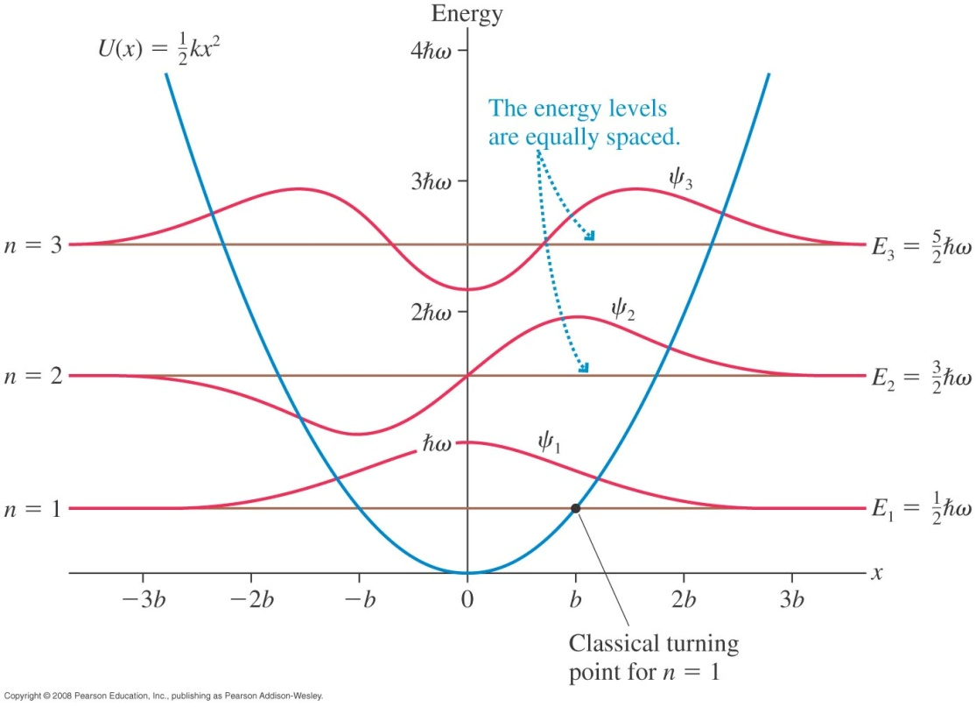
簡諧振盪器、量子彈簧、古典完全是束縛態，預期定態能量完全量子化。
$$\frac{d^{2}ψ_{E}}{dx^{2}}=\frac{2m}{ℏ^{2}}\left(\frac{1}{2}kx^{2}−E\right)ψ_{E}$$
這是一個二次常微分方程式，可以求解。只有某些$E$會有解！
$$E_{n}=\left(n−\frac{1}{1}\right)ℏω$$
Energy is quantized

Slide 41
現在我們用算子的辦法來探討量子彈簧能量的本徵值！
Quantum SHO 量子彈簧
$$H=\frac{p^{2}}{2m}+\frac{1}{2}kx^{2}$$
$$ω≡\sqrt{\frac{k}{m}}$$
現在引入量子化條件 Quantization Condition：
$$\left[x,p \right]=iℏ$$

Slide 42
Quantum SHO 量子彈簧
廣義座標$q$。
$$ω≡\sqrt{\frac{k}{m}}$$
$$L=T−V=\frac{1}{2}m{\dot{x}}^{2}−\frac{1}{2}kx^{2}=\frac{1}{2}\frac{{\dot{q}}^{2}}{ω}−\frac{1}{2}ωq^{2}$$
$$q≡\sqrt{\frac{k}{ω}}x=\sqrt{mω}x$$
$$π=\frac{∂L}{∂\dot{q}}=\frac{\dot{q}}{ω}$$
廣義動量$π$。
$$H=\frac{1}{2}ω\left(q^{2}+π^{2}\right)=V+T$$
$$π≡\frac{\dot{q}}{ω}=\sqrt{\frac{m}{ω}}\dot{x}=\sqrt{\frac{1}{mω}}p$$
$$H=\dot{q}π−L$$
現在引入量子化條件 Quantization Condition：
$$\left[x,p \right]=iℏ$$
$$\left[\sqrt{\frac{1}{mω}}q,\sqrt{mω}π \right]=iℏ$$
$$\left[q,π\right]=iℏ$$

Slide 43
量子化條件 Quantization Condition：
$$\left[q,π\right]=iℏ$$
再引入一組位置與動量的線性組合：新的算子$a$及他的共軛$a^{†}$：
$$a=\frac{q+iπ}{\sqrt{2ℏ}}$$
$$a^{†}=\frac{q−iπ}{\sqrt{2ℏ}}$$
此兩算子古典意義不大，量子則很清楚！
量子化條件會給出算子$a$及共軛$a^{†}$的對易關係 Communication Relation：
$$\left[a,a^{†}\right]=\frac{1}{2ℏ}\left[q+iπ,q−iπ\right]=$$
$$\left[A+B,C\right]=\left[A,C\right]+\left[B,C\right]$$
$$=\frac{1}{2ℏ}\left\{\left[q,q\right]+i\left[π,q\right]−i\left[q,π\right]+\left[π,π\right]\right\}=\frac{1}{2ℏ}2ℏ=1$$
$$x=\sqrt{\frac{ℏ}{2mω}}\left(a+a^{†}\right)$$
$$\left[a,a^{†}\right]=1$$
$$p=i\sqrt{\frac{mωℏ}{2}}\left(a−a^{†}\right)$$

Slide 44
$$\left[a,a^{†}\right]=1$$
$$a=\frac{q+iπ}{\sqrt{2ℏ}}$$
$$a^{†}=\frac{q−iπ}{\sqrt{2ℏ}}$$
將 Hamiltonian 以$a$算子來表示：
$$H=\frac{1}{2}ω\left({π^{2}+q}^{2}\right)$$
$$q=\sqrt{ℏ}\frac{a+a^{†}}{\sqrt{2}}$$
$$π=\sqrt{ℏ}\frac{a−a^{†}}{i\sqrt{2}}$$
$H=\frac{1}{4}ℏω\left[{−{\left(a−a^{†}\right)}^{2}+\left(a+a^{†}\right)}^{2}\right]=\frac{1}{2}ℏω\left(a^{†}a+aa^{†}\right)=$ $\frac{1}{2}ℏω\left(a^{†}a+a^{†}a+\text{[}\text{a}\text{,}a^{†}\text{]}\right)$
$$H=ℏωa^{†}a+\frac{ℏω}{2}$$
由算子$a$及共軛$a^{†}$的對易關係可以得出算子$H$與$a$及$a^{†}$的對易關係
$$\left[AB,C\right]=A\left[B,C\right]+\left[A,C\right]B$$
$\left[H,a^{†}\right]=ℏω\left[a^{†}a,a^{†}\right]=ℏω\left\{a^{†}\left[a,a^{†}\right]+\left[a^{†},a^{†}\right]a\right\}=$ $ℏωa^{†}$
$$\left[H,a^{†}\right]=ℏωa^{†}$$
$$\left[H,a \right]=−ℏωa$$

Slide 45
$$\left[x,p\right]=iℏ$$
量子化條件 Quantization Condition：
現在引入一組位置與動量的線性組合：新的算子$a$及他的共軛$a^{†}$：
$$a=\frac{\sqrt{mω}x+i\sqrt{\frac{1}{mω}}p}{\sqrt{2ℏ}}$$
$$a^{†}=\frac{\sqrt{mω}x−i\sqrt{\frac{1}{mω}}p}{\sqrt{2ℏ}}$$
此兩算子古典意義不大，量子意義則很清楚！
首先量子化條件會給出算子$a$及共軛$a^{†}$的對易關係 Communication Relation：
$$\left[a,a^{†}\right]=\frac{1}{2ℏ}\left[\sqrt{mω}x+i\sqrt{\frac{1}{mω}}p,\sqrt{mω}x−i\sqrt{\frac{1}{mω}}p\right]=$$
$$\left[A+B,C\right]=\left[A,C\right]+\left[B,C\right]$$
$$=\frac{1}{2ℏ}\left\{mω\left[x,x\right]+i\left[p,x\right]−i\left[x,p\right]+\frac{1}{mω}\left[p,p\right]\right\}=\frac{1}{2ℏ}2ℏ=1$$
$$\left[a,a^{†}\right]=1$$

Slide 46
$$a=\frac{\sqrt{mω}x+i\sqrt{\frac{1}{mω}}p}{\sqrt{2ℏ}}$$
$$a^{†}=\frac{\sqrt{mω}x−i\sqrt{\frac{1}{mω}}p}{\sqrt{2ℏ}}$$
$$\left[a,a^{†}\right]=1$$
將 Hamiltonian 以$a$算子來表示：
$$H=\frac{p^{2}}{2m}+\frac{1}{2}kx^{2}$$
$$x=\sqrt{\frac{ℏ}{2mω}}\left(a+a^{†}\right)$$
$$p=i\sqrt{\frac{mωℏ}{2}}\left(a−a^{†}\right)$$
$H=\frac{1}{4}ℏω\left[{−{\left(a−a^{†}\right)}^{2}+\left(a+a^{†}\right)}^{2}\right]=\frac{1}{2}ℏω\left(a^{†}a+aa^{†}\right)=$ $\frac{1}{2}ℏω\left(a^{†}a+a^{†}a+\text{[}\text{a}\text{,}a^{†}\text{]}\right)$
$$H=ℏωa^{†}a+\frac{ℏω}{2}$$
由算子$a$及共軛$a^{†}$的對易關係可以得出算子$H$與$a$及$a^{†}$的對易關係
$$\left[AB,C\right]=A\left[B,C\right]+\left[A,C\right]B$$
$\left[H,a^{†}\right]=ℏω\left[a^{†}a,a^{†}\right]=ℏω\left\{a^{†}\left[a,a^{†}\right]+\left[a^{†},a^{†}\right]a\right\}=$ $ℏωa^{†}$
$$\left[H,a^{†}\right]=ℏωa^{†}$$
$$\left[H,a \right]=−ℏωa$$

Slide 47
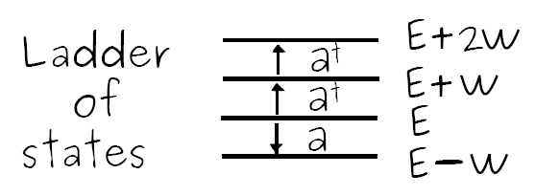
$$\left[H,a^{†}\right]=Ha^{†}−a^{†}H=ℏωa^{†}$$
$$\left[H,a \right]=−ℏωa$$
現在將共軛算子$a^{†}$作用在算子$H$的一個本徵態上:$a^{†}\left|\left.E\right\rangle \right.$
$$H\left|\left.E\right\rangle \right.=E\left|\left.E\right\rangle \right.$$
$$Ha^{†}\left|\left.E\right\rangle \right.=\left[H,a^{†}\right]\left|\left.E\right\rangle \right.＋a^{†}H\left|\left.E\right\rangle \right.=ℏωa^{†}\left|\left.E\right\rangle \right.+Ea^{†}\left|\left.E\right\rangle \right.=\left(E+ℏω\right)a^{†}\left|\left.E\right\rangle \right.$$
$$H a^{†}\left|\left.E\right\rangle \right.=\left(E+ℏω\right){ a}^{†}\left|\left.E\right\rangle \right.$$
因此$a^{†}\left|\left.E\right\rangle \right.$也是算子$H$的一個本徵態，其本徵值是$E+ℏω$。
$a^{†}$算子可以提高能量 by $ℏω$.
如果是算子$a$作用在算子$H$的一個本徵態$\left|\left.E\right\rangle \right.$
$$H a\left|\left.E\right\rangle \right.=\left(E−ℏω\right) a\left|\left.E\right\rangle \right.$$
因此$a\left|\left.E\right\rangle \right.$也是算子$H$的一個本徵態，其本徵值是$E−ℏω$。
$a$ 算子可以降低能量 by $ℏω$.
$a^{†}$is called Raising Operator while $a$ Lowering Operator.

Slide 48
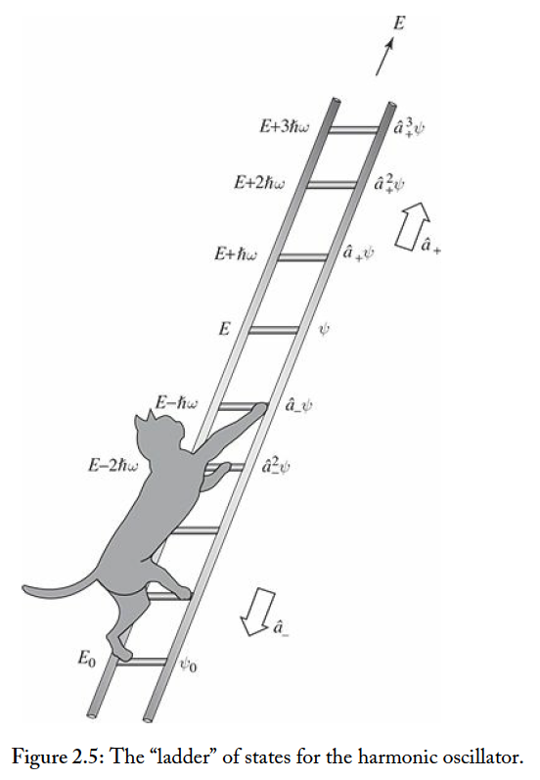
$a^{†}$is called Raising Operator while $a$ Lowering Operator.
我們可以製造出一個各個能量差為$ℏω$的一系列狀態。
量子彈簧能量是量子化的！

Slide 49
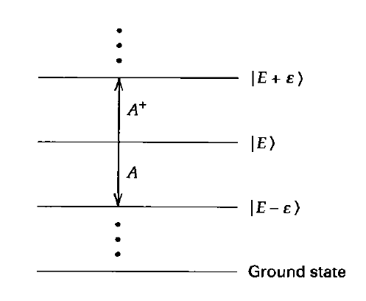
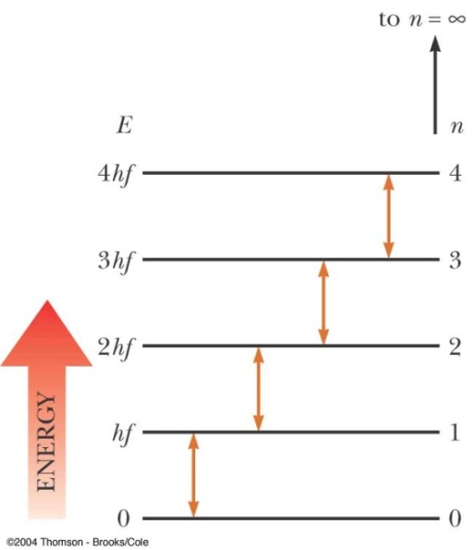
連續使用$a$降低能量，最後須有停止之處，將此態記$\left.\left|0\right.\right\rangle$：
要停止製造出更低能量的態，條件是：
$$a^{†}$$
$$\hat{a}\left.\left|0\right.\right\rangle =0$$
$$H\left.\left|0\right.\right\rangle =\left(ℏωa^{†}a+\frac{ℏω}{2}\right)\left.\left|0\right.\right\rangle =\frac{ℏω}{2}\left.\left|0\right.\right\rangle$$
$$a$$
此態$\left.\left|0\right.\right\rangle$的能量：
$$\left.\left|0\right.\right\rangle$$
這個本徵值為$\frac{ℏω}{2}$的能量本徵態，能量最低，就稱為基態 Ground State！
將$a^{†}$連續作用在基態$\left.\left|0\right.\right\rangle$上，就得到一系列量子彈簧的能態：
$$a^{†}\left.\left|0\right.\right\rangle \sim \left.\left|1\right.\right\rangle$$
$$H\left.\left|1\right.\right\rangle =\left(1+\frac{1}{2}\right)ℏω∙\left.\left|1\right.\right\rangle$$
$${\left(a^{†}\right)}^{n}\left.\left|0\right.\right\rangle \sim \left.\left|n\right.\right\rangle$$
能態依次數$n$編號，量子數$n$是能量子數目：
$$H\left.\left|n\right.\right\rangle =\left(n+\frac{1}{2}\right)ℏω∙\left.\left|n\right.\right\rangle =\left(ℏωa^{†}a+\frac{ℏω}{2}\right)\left.\left|n\right.\right\rangle$$
$$E_{n}=ℏω\left(n+\frac{1}{2}\right)$$
可以定義$a^{†}a$為能量子數算子$N$：
$$N\left.\left|n\right.\right\rangle =a^{†}a\left.\left|n\right.\right\rangle =n\left.\left|n\right.\right\rangle$$
$$N\left.\left|0\right.\right\rangle =a^{†}a\left.\left|0\right.\right\rangle =0\left.\left|0\right.\right\rangle$$

Slide 50
$${\left(a^{†}\right)}^{n}\left.\left|0\right.\right\rangle \sim \left.\left|n\right.\right\rangle$$
只定義$\left.\left|n\right.\right\rangle$到可以自由乘上一個係數。
選擇此係數將這些能量本徵態歸一：
$$\left\langle n | n\right\rangle =1 ∀ n$$
$$a^{†}\left.\left|n\right.\right\rangle ∝\left.\left|n+1\right.\right\rangle$$
設係數為$c_{n}$：
$$a^{†}\left.\left|n\right.\right\rangle =c_{n}\left.\left|n+1\right.\right\rangle$$
取此態與自己的內積：
$$\left\langle \left.n\right|\right.{\left(a^{†}\right)}^{†}{∙a}^{†}\left.\left|n\right.\right\rangle =\left\langle \left.n\right|\right.aa^{†}\left.\left|n\right.\right\rangle =\left\langle \left.n\right|\right.a^{†}a\left.\left|n\right.\right\rangle +\left\langle n | n\right\rangle =n+1$$
$${\left|c_{n}\right|}^{2}∙\left\langle n+1\right.\left.\left|n+1\right.\right\rangle ={\left|c_{n}\right|}^{2}$$
$$\left[a,a^{†}\right]=aa^{†}−a^{†}a=1$$
$$c_{n}=\sqrt{n+1}$$
$$a^{†}\left.\left|n\right.\right\rangle =\sqrt{n+1}∙\left.\left|n+1\right.\right\rangle$$
$$\left.\left|n+1\right.\right\rangle =\frac{1}{\sqrt{n+1}}a^{†}\left.\left|n\right.\right\rangle$$
利用類似的方法：
$$\left.\left|n−1\right.\right\rangle =\frac{1}{\sqrt{n}}\left.a\left|n\right.\right\rangle$$
$$a\left.\left|n\right.\right\rangle =\sqrt{n}∙\left.\left|n−1\right.\right\rangle$$
有了此二式，所有量子彈簧問題都可以解出！

Slide 51
$$\left.\left|n+1\right.\right\rangle =\frac{1}{\sqrt{n+1}}a^{†}\left.\left|n\right.\right\rangle$$
第一激發態可以由基態以$a^{†}$製造出來！
$$\left.\left|1\right.\right\rangle =\frac{1}{\sqrt{1}}a^{†}\left.\left|0\right.\right\rangle$$
第二激發態又由第一激發態以$a^{†}$製造出來！
$$\left.\left|2\right.\right\rangle =\frac{1}{\sqrt{2}}a^{†}\left.\left|1\right.\right\rangle =\frac{1}{\sqrt{2!}}a^{†}a^{†}\left.\left|0\right.\right\rangle$$
$$\left.\left|n\right.\right\rangle =\frac{1}{\sqrt{n!}}{\left(a^{†}\right)}^{n}\left.\left|0\right.\right\rangle$$
SHM的整個量子空間就被定義為以這些能量本徵態為基底所展開的空間！
$$E_{n}=ℏω\left(n+\frac{1}{2}\right)$$

Slide 52
Exercise :計算在能量本徵態$\left.\left|n\right.\right\rangle ，$位置$q$及動量$π$的期望值。
$$\left\langle n | q | n\right\rangle$$
$$q=\sqrt{ℏ}\frac{a+a^{†}}{\sqrt{2}}$$
提示$：a\left.\left|n\right.\right\rangle =\sqrt{n}∙\left.\left|n−1\right.\right\rangle$
$$a^{†}\left.\left|n\right.\right\rangle =\sqrt{n+1}∙\left.\left|n+1\right.\right\rangle$$
$$\left\langle n | q | n\right\rangle =\frac{\sqrt{ℏ}}{\sqrt{2}}\left\langle n | \left(a+a^{†}\right) | n\right\rangle =\frac{\sqrt{ℏ}}{\sqrt{2}}\left(\sqrt{n}\left\langle n | n−1\right\rangle +\sqrt{n+1}\left\langle n | n+1\right\rangle \right)=0$$
$$x=\sqrt{\frac{ℏ}{2mω}}\left(a+a^{†}\right)$$
$$p=i\sqrt{\frac{mωℏ}{2}}\left(a−a^{†}\right)$$

Slide 53
Exercise :計算在能量本徵態$\left.\left|n\right.\right\rangle ，$位能$\frac{1}{2}ωq^{2}$及動能$\frac{1}{2}ωp^{2}$的期望值。
$$\left\langle n | \frac{1}{2}ωq^{2} | n\right\rangle$$
$$q=\sqrt{ℏ}\frac{a+a^{†}}{\sqrt{2}}$$
提示$：a\left.\left|n\right.\right\rangle =\sqrt{n}∙\left.\left|n−1\right.\right\rangle$
$$a^{†}\left.\left|n\right.\right\rangle =\sqrt{n+1}∙\left.\left|n+1\right.\right\rangle$$
$$\left\langle n | \frac{1}{2}ωq^{2} | n\right\rangle =\frac{ω}{2}\frac{ℏ}{2}\left\langle n | \left(a+a^{†}\right)\left(a+a^{†}\right) | n\right\rangle =\frac{ω}{2}\frac{ℏ}{2}\left\langle n | \left(aa+aa^{†}+a^{†}a+a^{†}a^{†}\right) | n\right\rangle$$
$$=\frac{ω}{2}\frac{ℏ}{2}\left\langle n | \left(aa^{†}+a^{†}a\right) | n\right\rangle =\frac{ℏω}{4}\sqrt{n+1}\sqrt{n+1}\left\langle n | n\right\rangle +\frac{ℏω}{4}\sqrt{n}\sqrt{n}\left\langle n | n\right\rangle =\frac{ℏω}{4}\left(2n+1\right)$$
注意最低能態的基態，位能與動能的期望值都不為零。
古典的基態是靜止於平衡點。能量為零。
$$\left\langle 0 | \frac{1}{2}ωq^{2} | 0\right\rangle =\frac{1}{4}ℏω$$

Slide 54
連續使用 $a$ 降低能量，必須有停止之處$\left.\left|0\right.\right\rangle$，滿足以下條件：
$$a\left.\left|0\right.\right\rangle =0$$
符合此條件的態只能有一個。真的嗎？
$$ψ_{0}\left(x\right)=\left\langle x | 0\right\rangle$$
$$q≡\sqrt{mω}x$$
求解基態的波函數 $ψ_{0}\left(x\right)$：
我們還可以由此寫下其他本徵態的波函數 $ψ_{n}\left(x\right)$：
$$π≡\sqrt{\frac{1}{mω}}p$$
$$a\left.\left|0\right.\right\rangle =0$$
$$\left(q+iπ\right)\left.\left|0\right.\right\rangle =\left(\sqrt{mω}x+i\sqrt{\frac{1}{mω}}p\right)\left.\left|0\right.\right\rangle =\sqrt{mω}∙x\left.\left|0\right.\right\rangle +i\sqrt{\frac{1}{mω}}∙p\left.\left|0\right.\right\rangle =0$$
我們可以選擇在位置空間中，以波函數來寫這個條件：
第一項是ket $\hat{x}\left.\left|0\right.\right\rangle$， $\hat{x}$算子作用於基態，波函數就等於$xψ_{0}$。
第二項是ket $\hat{p}\left.\left|0\right.\right\rangle$的波函數，因此等於$−iℏ\frac{d}{dx}ψ_{0}$。因此條件可以寫成：
$$\sqrt{mω}xψ_{0}\left(x\right)+ℏ\sqrt{\frac{1}{mω}}\frac{d}{dx}ψ_{0}\left(x\right)=0$$

Slide 55
$$ψ_{0}\left(x\right)=\left\langle x | 0\right\rangle$$
$$a\left.\left|0\right.\right\rangle =0$$
$$q≡\sqrt{mω}x$$
$$\left\langle x | a | 0\right\rangle ∝\left\langle x | \left(q+iπ\right) | 0\right\rangle =\left\langle x | \left(\sqrt{mω}x+i\sqrt{\frac{1}{mω}}p\right) | 0\right\rangle =0$$
$$π≡\sqrt{\frac{1}{mω}}p$$
$$\sqrt{mω}\left\langle x | x | 0\right\rangle +i\sqrt{\frac{1}{mω}}\left\langle x | p | 0\right\rangle =0$$
第一項是ket $\hat{x}\left.\left|0\right.\right\rangle$， $\hat{x}$算子作用於基態，的波函數，等於$xψ_{0}=x\left\langle x | 0\right\rangle$。
第二項是ket $\hat{p}\left.\left|0\right.\right\rangle$的波函數，因此等於$−iℏ\frac{d}{dx}ψ_{0}=−iℏ\frac{d}{dx}\left\langle \left.x\right|\left.0\right\rangle \right.$。

Slide 56
計算$\left.\hat{p}\right|\left.ψ\right\rangle$的波函數： $\left\langle x | \hat{p} | ψ\right\rangle$
$$\left\langle x | \hat{p} | ψ\right\rangle ＝\int{dp∙\left\langle x | \hat{p} | p\right\rangle \left\langle \left.p\right|\left.ψ\right\rangle \right.}$$
插入一$\left|\left.p\right\rangle \right.$組成的總投影算子！
$$=\int{dp∙}p\left\langle \left.x\right|\left.p\right\rangle \right.\left\langle \left.p\right|\left.ψ\right\rangle \right.=\frac{1}{\sqrt{2πℏ}}\int{dp∙}pe^{i\frac{p}{ℏ}x}\left\langle \left.p\right|\left.ψ\right\rangle \right.$$
$$=−iℏ\frac{d}{dx}\int{dp∙}\frac{1}{\sqrt{2πℏ}}e^{i\frac{p}{ℏ}x}\left\langle \left.p\right|\left.ψ\right\rangle \right.=−iℏ\frac{d}{dx}\int{dp∙}\left\langle \left.x\right|\left.p\right\rangle \right.\left\langle \left.p\right|\left.ψ\right\rangle \right.$$
$$=−iℏ\frac{d}{dx}\left\langle \left.x\right|\left.ψ\right\rangle \right.$$
$$\left\langle x | \hat{p} | ψ\right\rangle =−iℏ\frac{d}{dx}\left\langle \left.x\right|\left.ψ\right\rangle \right.$$
$\left.\hat{p}\right|\left.ψ\right\rangle$的波函數就是$\left|\left.ψ\right\rangle \right.$的波函數的微分。
$$\left\langle x | \hat{p} | 0\right\rangle =−iℏ\frac{d}{dx}\left\langle \left.x\right|\left.0\right\rangle \right.$$

Slide 57
基態的波函數$ψ_{0}\left(x\right)$滿足：
$$\sqrt{mω}xψ_{0}\left(x\right)+ℏ\sqrt{\frac{1}{mω}}\frac{d}{dx}ψ_{0}\left(x\right)=0$$
$$ℏ\frac{d}{dx}ψ_{0}\left(x\right)+mωxψ_{0}\left(x\right)=0$$
6-54
$$ψ_{0}\left(x\right)=Ce^{−mωx^{2}/2ℏ}$$
基態波函數成波包狀，但不移動。
$$n=0$$
注意波函數超過了古典的Turning Point。

Slide 58
我們還可以由此寫下其他本徵態的狀態函數 $ψ_{n}\left(x\right)$：
$$ψ_{1}\left(x\right)=\left\langle \left.x\right|\left.1\right\rangle \right.=\left\langle \left.x\right|\right.\frac{1}{\sqrt{1!}}a^{†}\left.\left|0\right.\right\rangle$$
$$\frac{1}{\sqrt{2ℏ}}\left\langle \left.x\right|\right.\left(q−iπ\right)\left.\left|0\right.\right\rangle =\frac{1}{\sqrt{2ℏ}}\left(\sqrt{mω}x−ℏ\sqrt{\frac{1}{mω}}\frac{d}{dx}\right)ψ_{0}\left(x\right)$$
$$n=2$$
$$n=1$$
$$n=0$$
$$ψ_{n}\left(x\right)=\left\langle \left.x\right|\left.n\right\rangle \right.=\left\langle \left.x\right|\right.\frac{1}{\sqrt{n!}}{\left(a^{†}\right)}^{n}\left.\left|0\right.\right\rangle =\frac{1}{\sqrt{n!}}{\left(\frac{1}{\sqrt{2ℏ}}\right)}^{n}{\left(\sqrt{mω}x−ℏ\sqrt{\frac{1}{mω}}\frac{d}{dx}\right)}^{n}ψ_{0}\left(x\right)$$

Slide 59
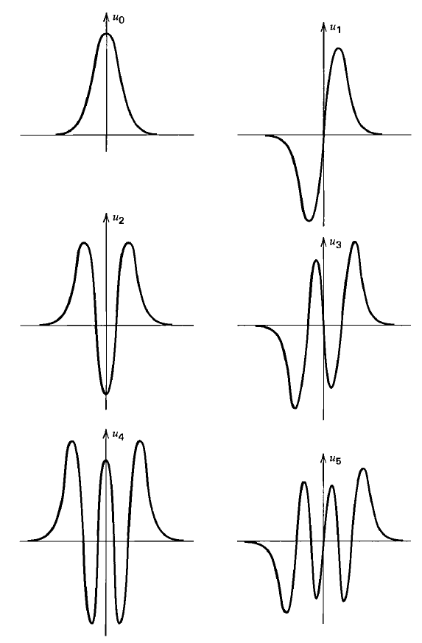

Slide 60
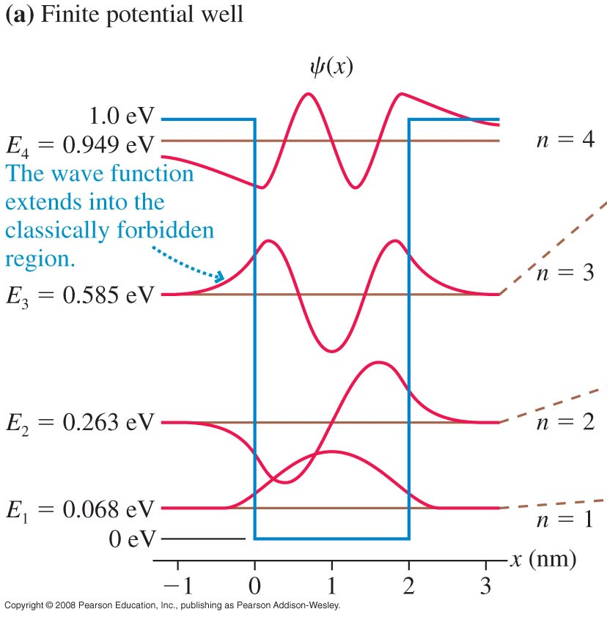
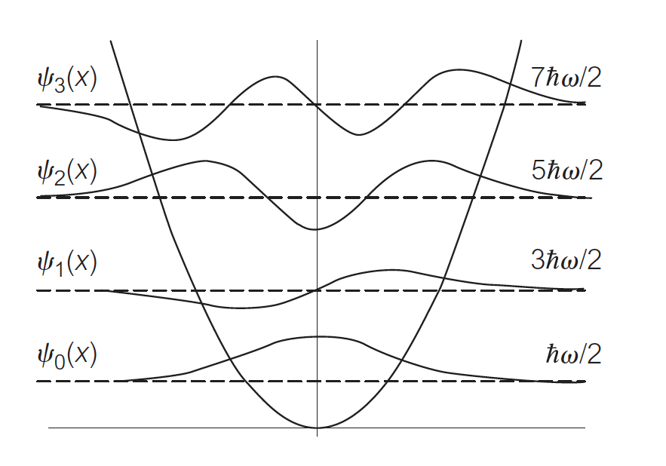
定性上，SHM與位能井類似。

Slide 61
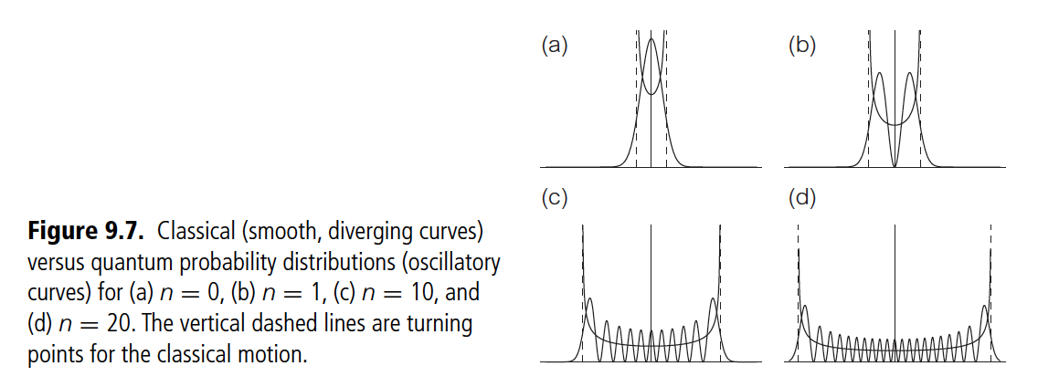

Slide 62
$$af\left(a^{†}\right)\left.\left|0\right.\right\rangle =\frac{df\left(a^{†}\right)}{da^{†}}\left.\left|0\right.\right\rangle$$
$$aa^{†n}\left.\left|0\right.\right\rangle =aa^{†}a^{†}⋯a^{†}\left.\left|0\right.\right\rangle =a^{†}aa^{†}⋯a^{†}\left.\left|0\right.\right\rangle +\left[a,a^{†}\right]a^{†}⋯a^{†}\left.\left|0\right.\right\rangle$$
$$=a^{†}aa^{†}⋯a^{†}\left.\left|0\right.\right\rangle +1∙a^{†}⋯a^{†}\left.\left|0\right.\right\rangle$$
$$=a^{†}a^{†}a⋯a^{†}\left.\left|0\right.\right\rangle +a^{†}\left[a,a^{†}\right]⋯a^{†}\left.\left|0\right.\right\rangle +a^{†}⋯a^{†}\left.\left|0\right.\right\rangle$$
$$⋯=a^{†}a^{†}⋯a^{†}a\left.\left|0\right.\right\rangle +na^{†}⋯a^{†}\left.\left|0\right.\right\rangle =na^{†}⋯a^{†}\left.\left|0\right.\right\rangle =\frac{da^{†n}}{da^{†}}\left.\left|0\right.\right\rangle$$
此式對單項式成立，對單項式線性疊加的多項式自然也對，
指數$e^{αa^{†}}$可以展開為無限級數多項式，因此也對！

Slide 63
但千萬別誤會這些本徵態會像振動的彈簧！
這些能量本徵態是定態，沒有任何測量會隨時間變化！
但如同波包，如果將定態疊加，就有可能製造出期望值會變的態。
調和態 Coherent State 就是最好的例子。

Slide 64
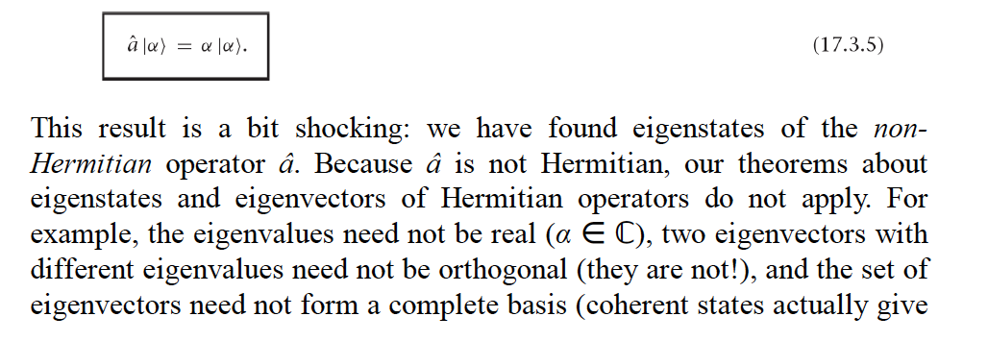
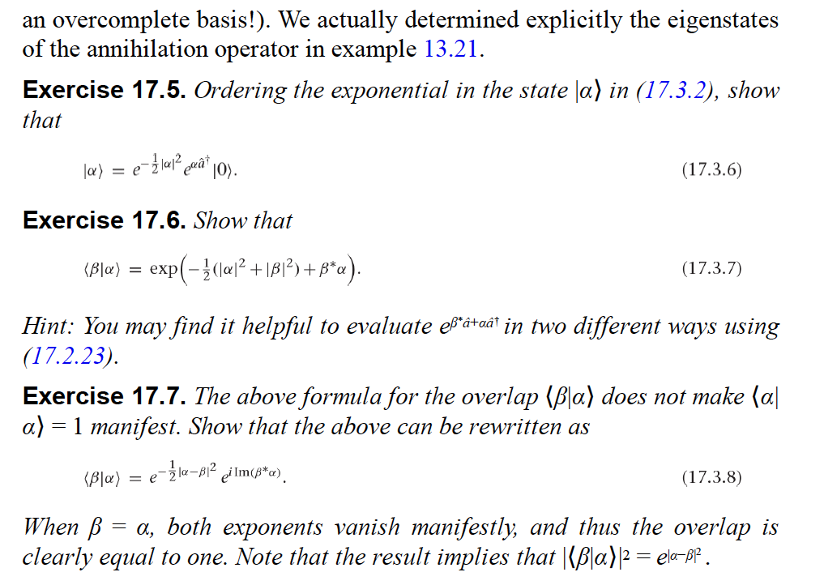
$$a\left|\left.α\right\rangle \right.=α\left|\left.α\right\rangle \right.$$
調和態 Coherent State 是$a$的本徵態。本徵值是給定的複數$α$。
$$\left|\left.α\right\rangle \right.=e^{−\frac{1}{2}{\left|α\right|}^{2}}e^{αa^{†}}\left|\left.0\right\rangle \right.$$

Slide 65
計算調和態 Coherent State 的位置期望值：
$$x=\sqrt{\frac{1}{mω}}q=\sqrt{\frac{ℏ}{2mω}}\left(a+a^{†}\right)$$
$$a\left|\left.α\right\rangle \right.=α\left|\left.α\right\rangle \right.$$
$$\left\langle α | x | α\right\rangle =\sqrt{\frac{ℏ}{2mω}}\left\langle α | \left(a+a^{†}\right) | α\right\rangle =\sqrt{\frac{ℏ}{2mω}}\left\{\left\langle α | a | α\right\rangle +\left\langle α | a^{†} | α\right\rangle \right\}$$
$$=\sqrt{\frac{ℏ}{2mω}}\left\{α\left\langle α | α\right\rangle +\left(\left\langle \left.\hat{a}α\right|\right.\right)\left|\left.α\right\rangle \right.\right\}=\sqrt{\frac{ℏ}{2mω}}\left\{α+α^{∗}\left\langle α | α\right\rangle \right\}=\sqrt{\frac{ℏ}{2mω}}\left(α+α^{∗}\right)$$
$$=\sqrt{\frac{ℏ}{2mω}}\left(α+α^{∗}\right)=\sqrt{\frac{2ℏ}{mω}}Reα$$
類似的：
$$\left\langle α | p | α\right\rangle =\sqrt{2mωℏ} Imα$$

Slide 66
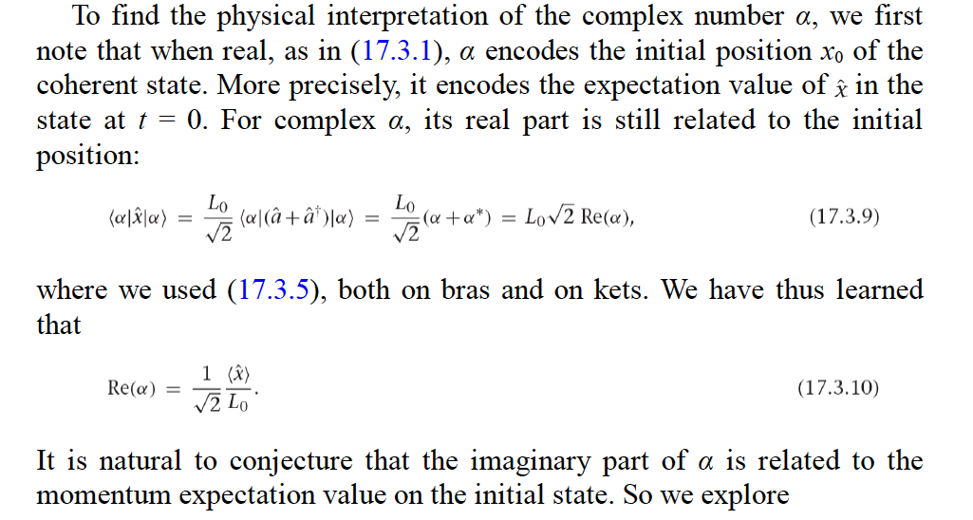
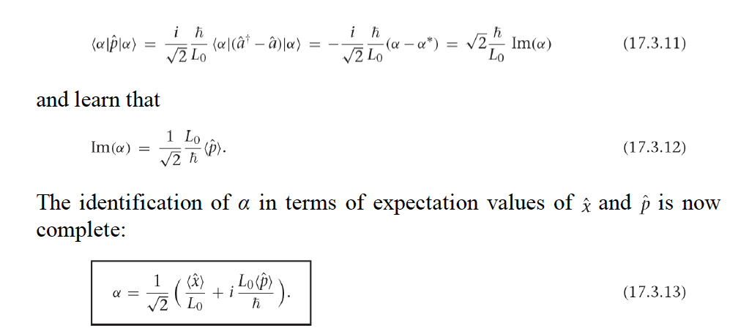
位置期望值是$α$的實數部。
動量期望值是$α$的虛數部。

Slide 67
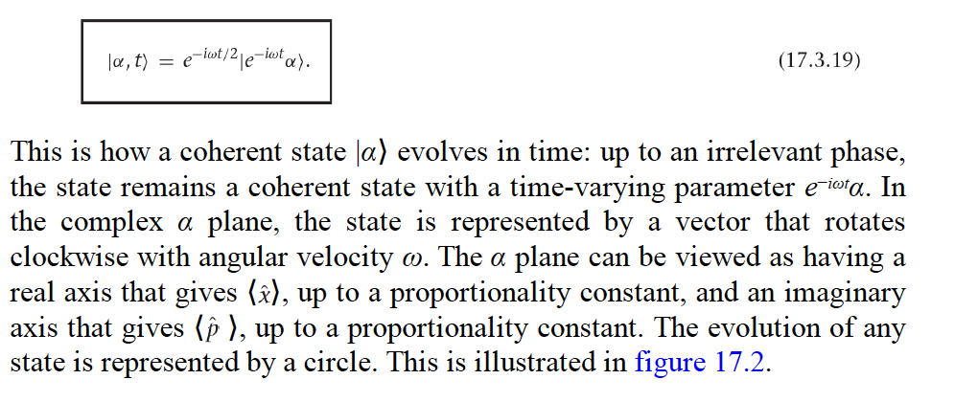
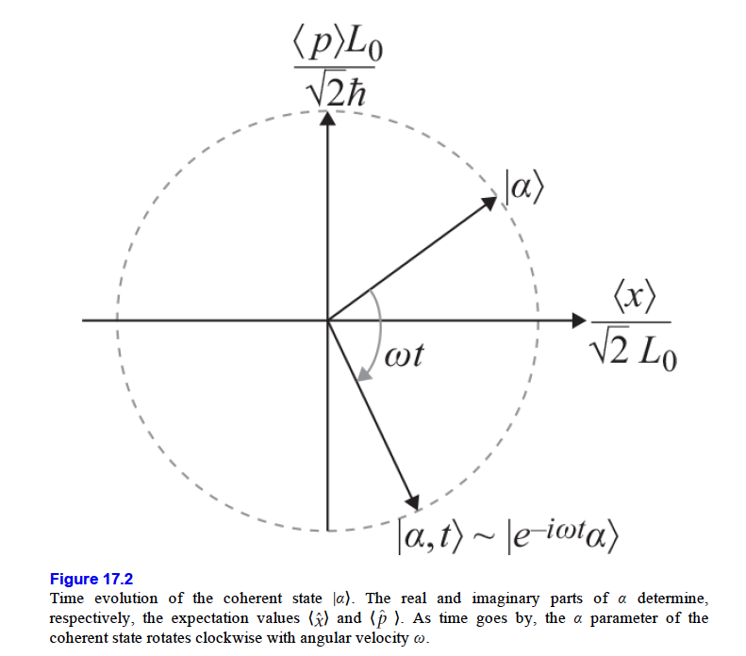
$$\left|\left.α,t\right\rangle \right.=e^{−i\frac{1}{2}ωt}\left|e^{−iωt}\left.α\right\rangle \right.$$
$α$的相角會隨時間而增加。
$α$的複數平面
調和態的位置與動量期望值真的像振動的彈簧！

Slide 68
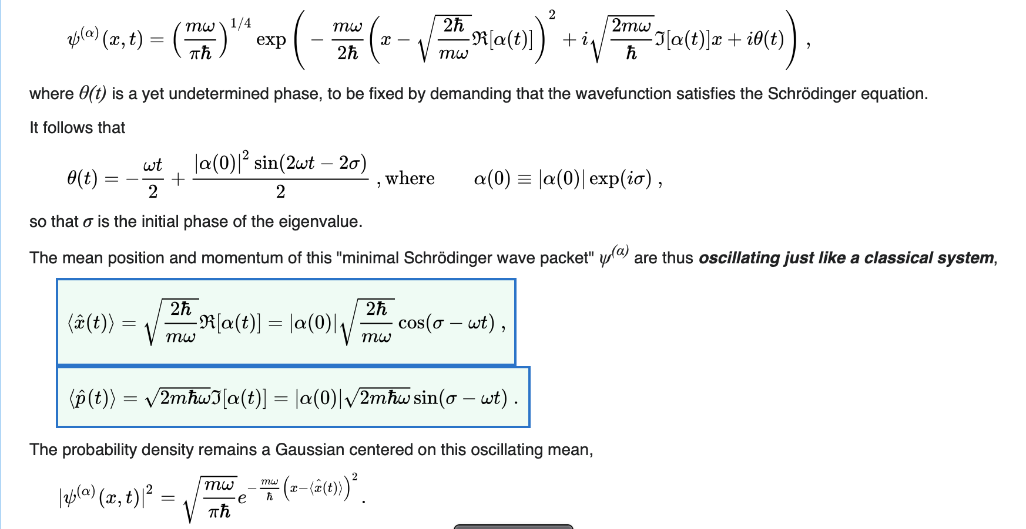
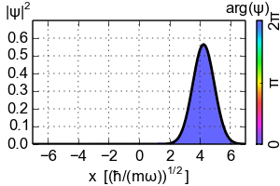
調和態的波函數是一波包。
波包的中心運動如簡諧震盪。

Slide 69
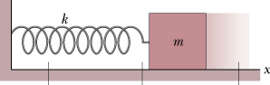
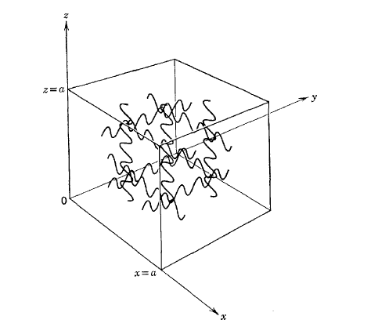
如何製造如電磁振盪的光子態？
例如一維空腔內，一駐波模式對應的電磁波？
$$E\left(x,t\right)\sim E_{0}\sin{kx}∙\cos{ωt}$$
Coherent State 相干態、定調態

Slide 70
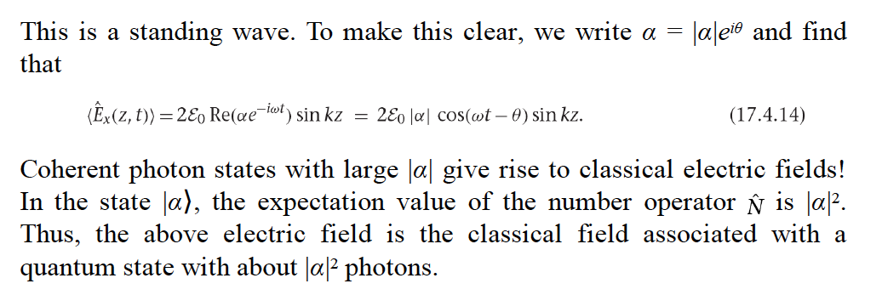
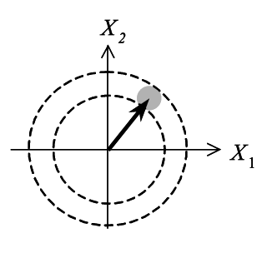
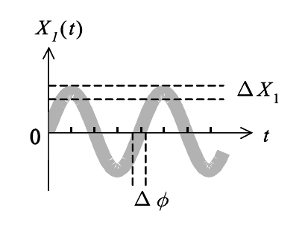

Slide 71
$$\left[\hat{x},\hat{p}\right]=iℏ$$
$$p=\frac{∂L}{∂\dot{x}}$$
Canonical Commutation Relation
有了這個關係，所有粒子運動的量子力學，都可以推導出來。
物理學家假設這個量子化條件適用於所有的物理系統！
物理系統的量子化：
$$p_{i}=\frac{∂L}{∂{\dot{q}}_{i}}$$
找到系統的自由度$q_{i}$，求出對應的共軛動量$p_{i}$：
寫下此系統的 Hamiltonian $H\left(q_{i},p_{i}\right)$
將$q_{i}及p_{i}$升級為算子： ${\hat{q}}_{i}及{\hat{p}}_{i}$
加入量子化條件： $\left[{\hat{q}}_{i},{\hat{p}}_{j}\right]=iℏδ_{ij}$

Slide 72
